Slide 1
요거 물건이네! 1조 최종 발표
조장-홍준수
조원(가나다순)-강진슬, 박준성, 오다빈, 이창민, 주동성

Slide 2
목차
1.개요
2.특징
3.구성
4.향후 발전 포인트

Slide 3
개요 - <요물> 선택의 이유
오늘의 집의 커뮤니티 + 당근마켓의 지역 만남
코로나 시국에 모여서 거래 할 수 있는 온라인 장소 마련
각 웹페이지의 단점을 보완함
배운 지식과 새로운 도전의 결합

Slide 4
특징
깔끔한 UI
철저한 보안

Slide 5
구성 – 전체적인 flow chart
시작
로그인 X
로그인
로그인(작성자)
로그인(관리자)
물건 보기
내 근처 보기
검색
FAQ
공지사항
문의하기
좋아요
찜하기
채팅
댓글달기
내 근처/ 물건 판매 글 작성
마이페이지 조회/수정
업체 등록
글 수정
글 삭제
관리자 페이지

Slide 6
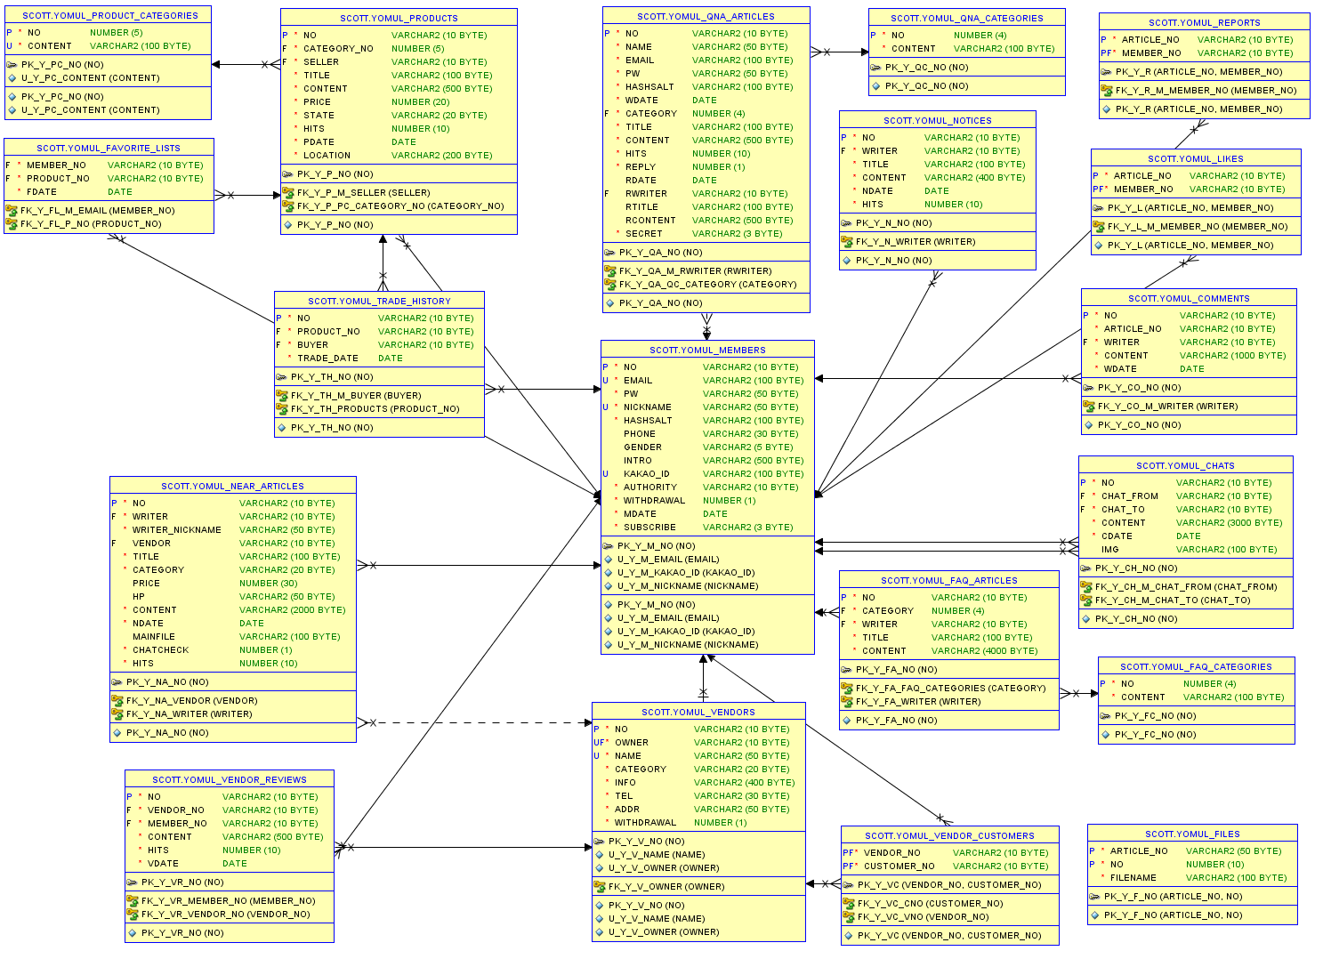
구성 – 테이블 구조도

Slide 7
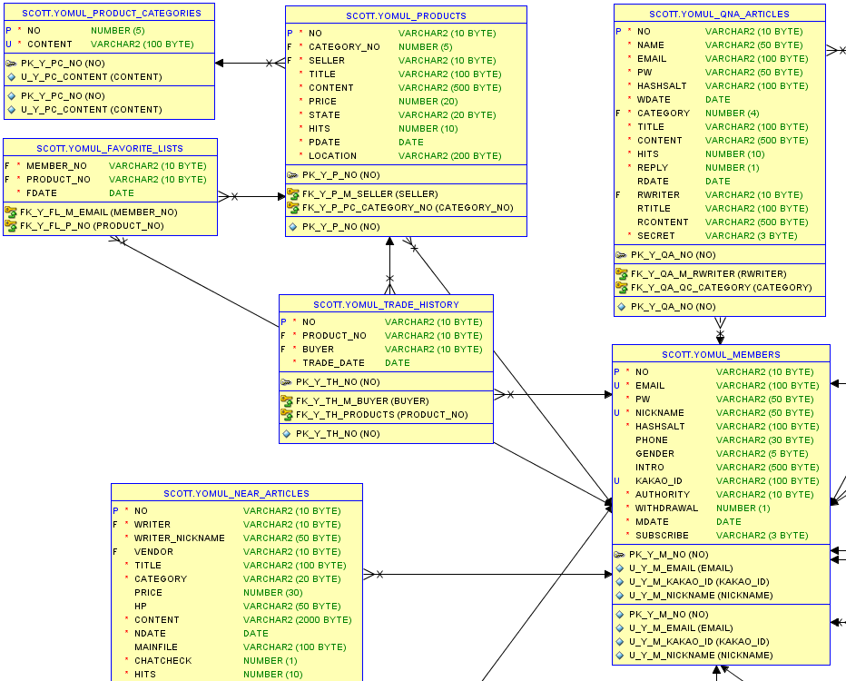
구성 – 테이블 구조도

Slide 8
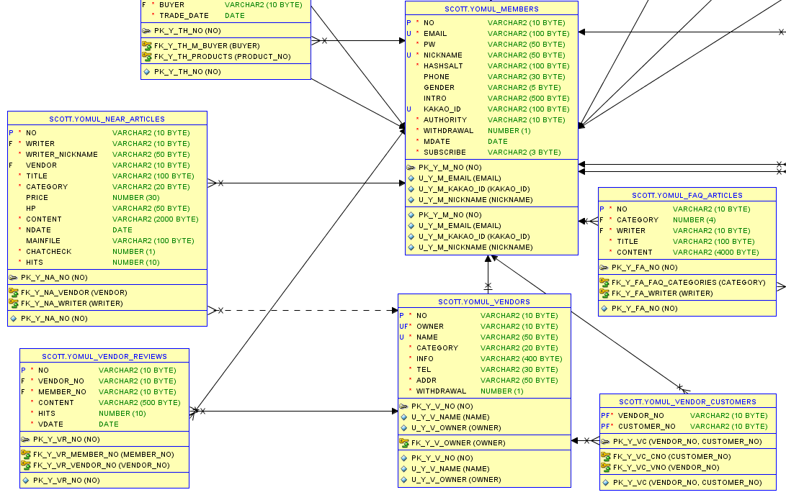
구성 – 테이블 구조도

Slide 9
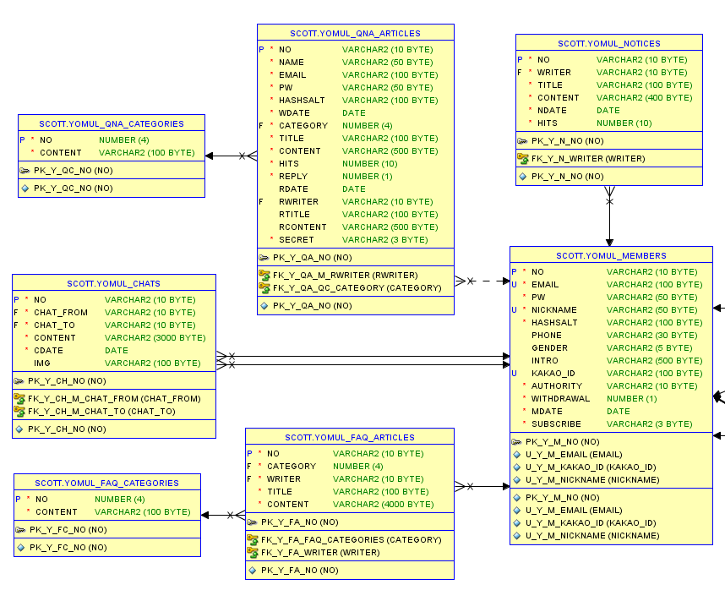
구성 – 테이블 구조도

Slide 10
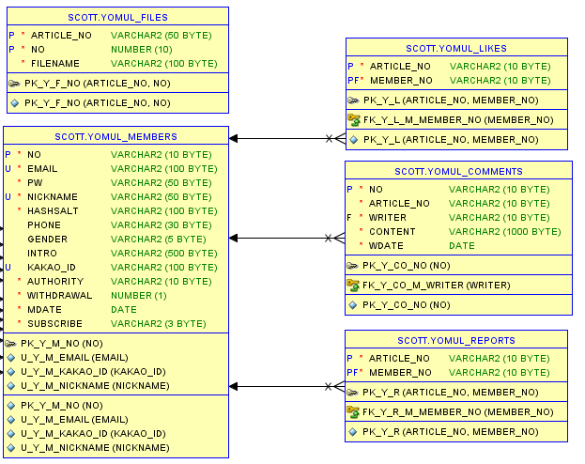
구성 – 테이블 구조도

Slide 11
시연
웹페이지 시연

Slide 12
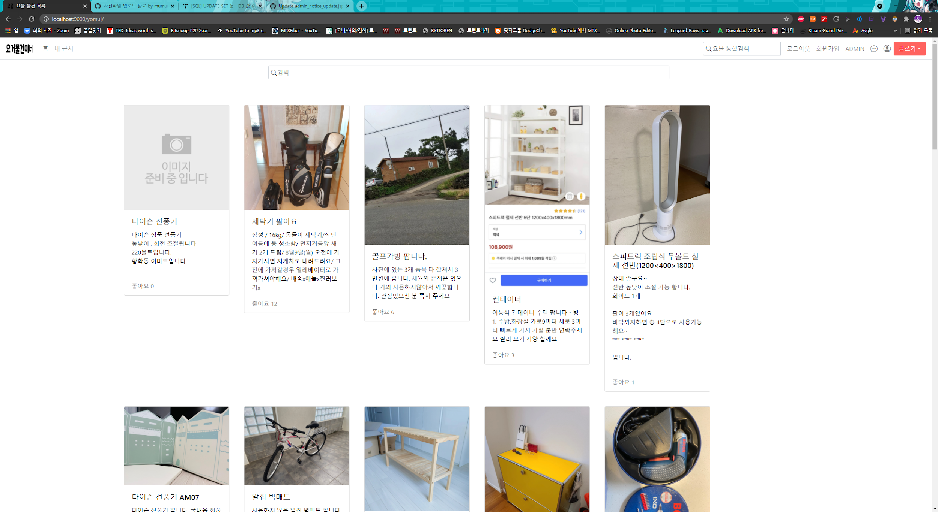
구성 – 홈 화면
통합 검색 기능
판매 물건 검색 기능
물건 상세 정보

Slide 13
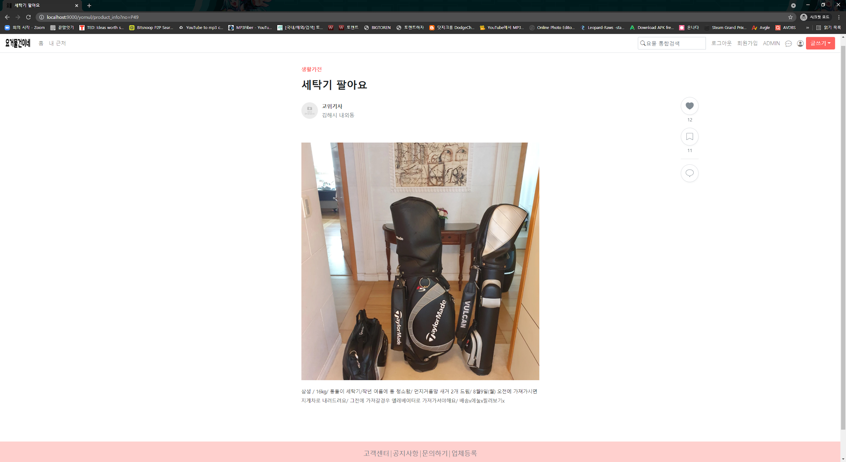
구성 – 물건 상세 정보
좋아요, 찜, 채팅 바

Slide 14
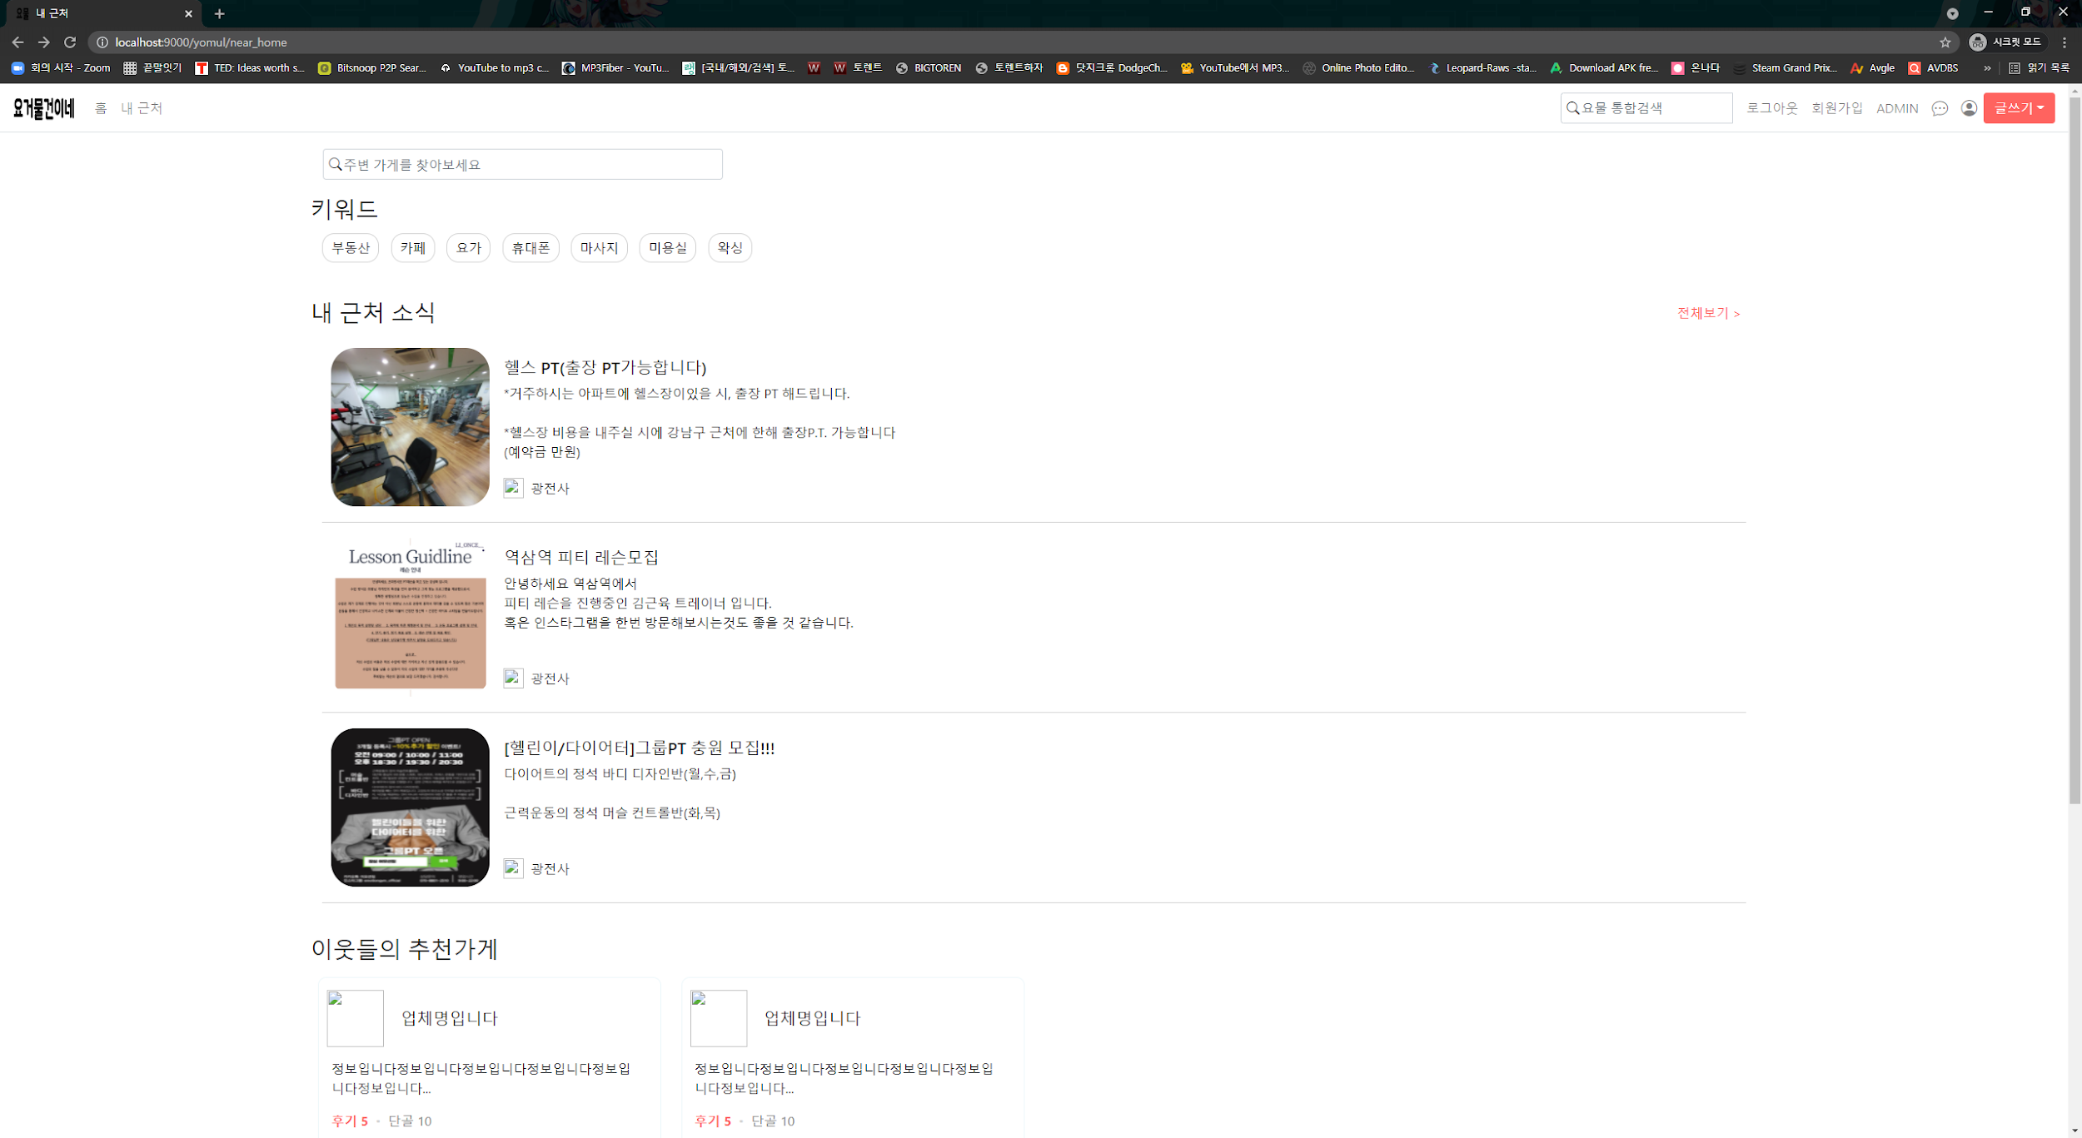
구성 – 내 근처
키워드 검색 기능
내 근처 상세정보
업체 상세정보

Slide 15
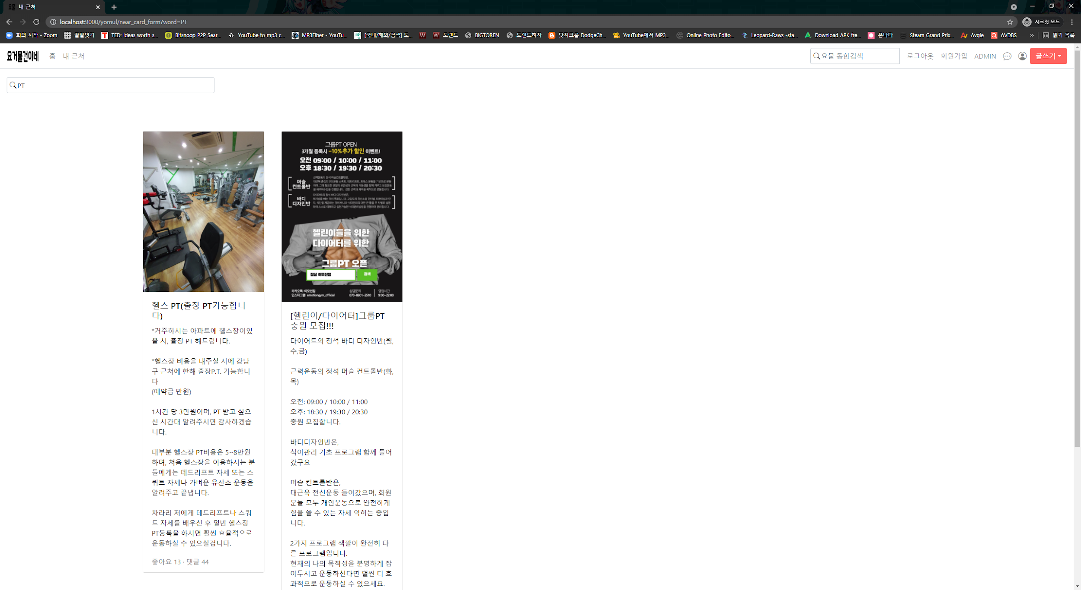
구성 – 내 근처 검색/키워드
내 근처 상세정보

Slide 16
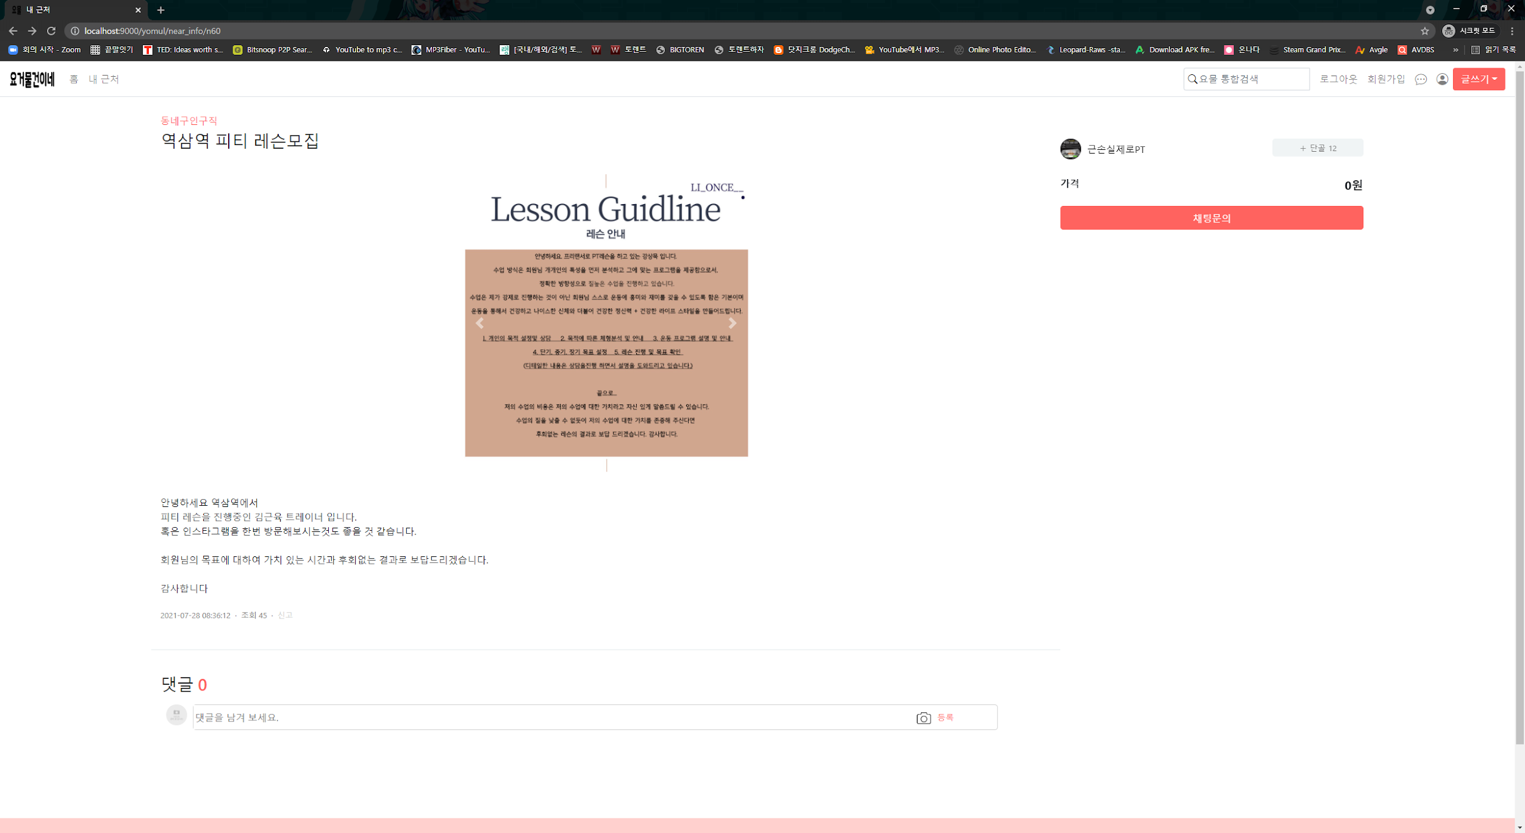
구성 – 내 근처 소식 상세
단골 추가 기능
업체 상세 정보
채팅 연동
작성자만 수정/삭제 가능
댓글 등록 기능

Slide 17
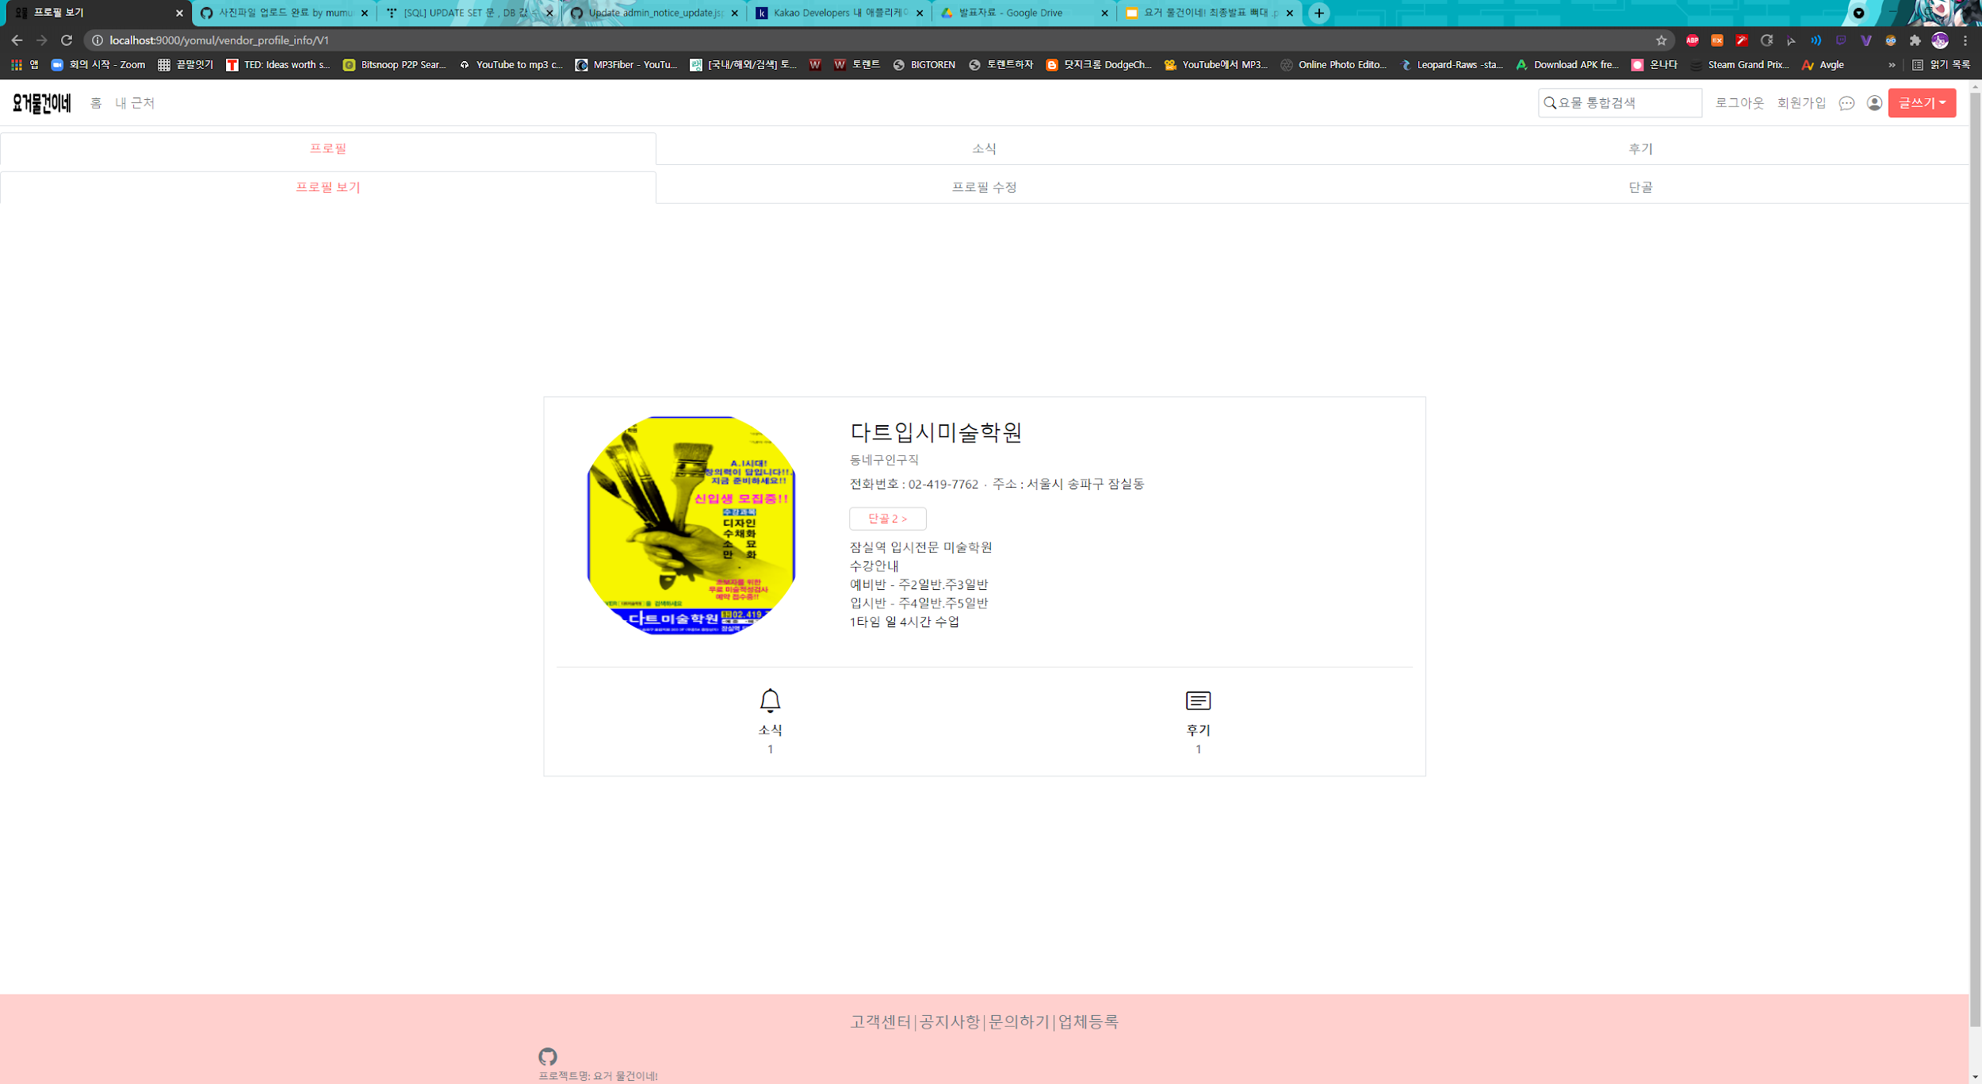
구성 – 내 근처 업체 상세
업체 프로필 수정 기능

Slide 18
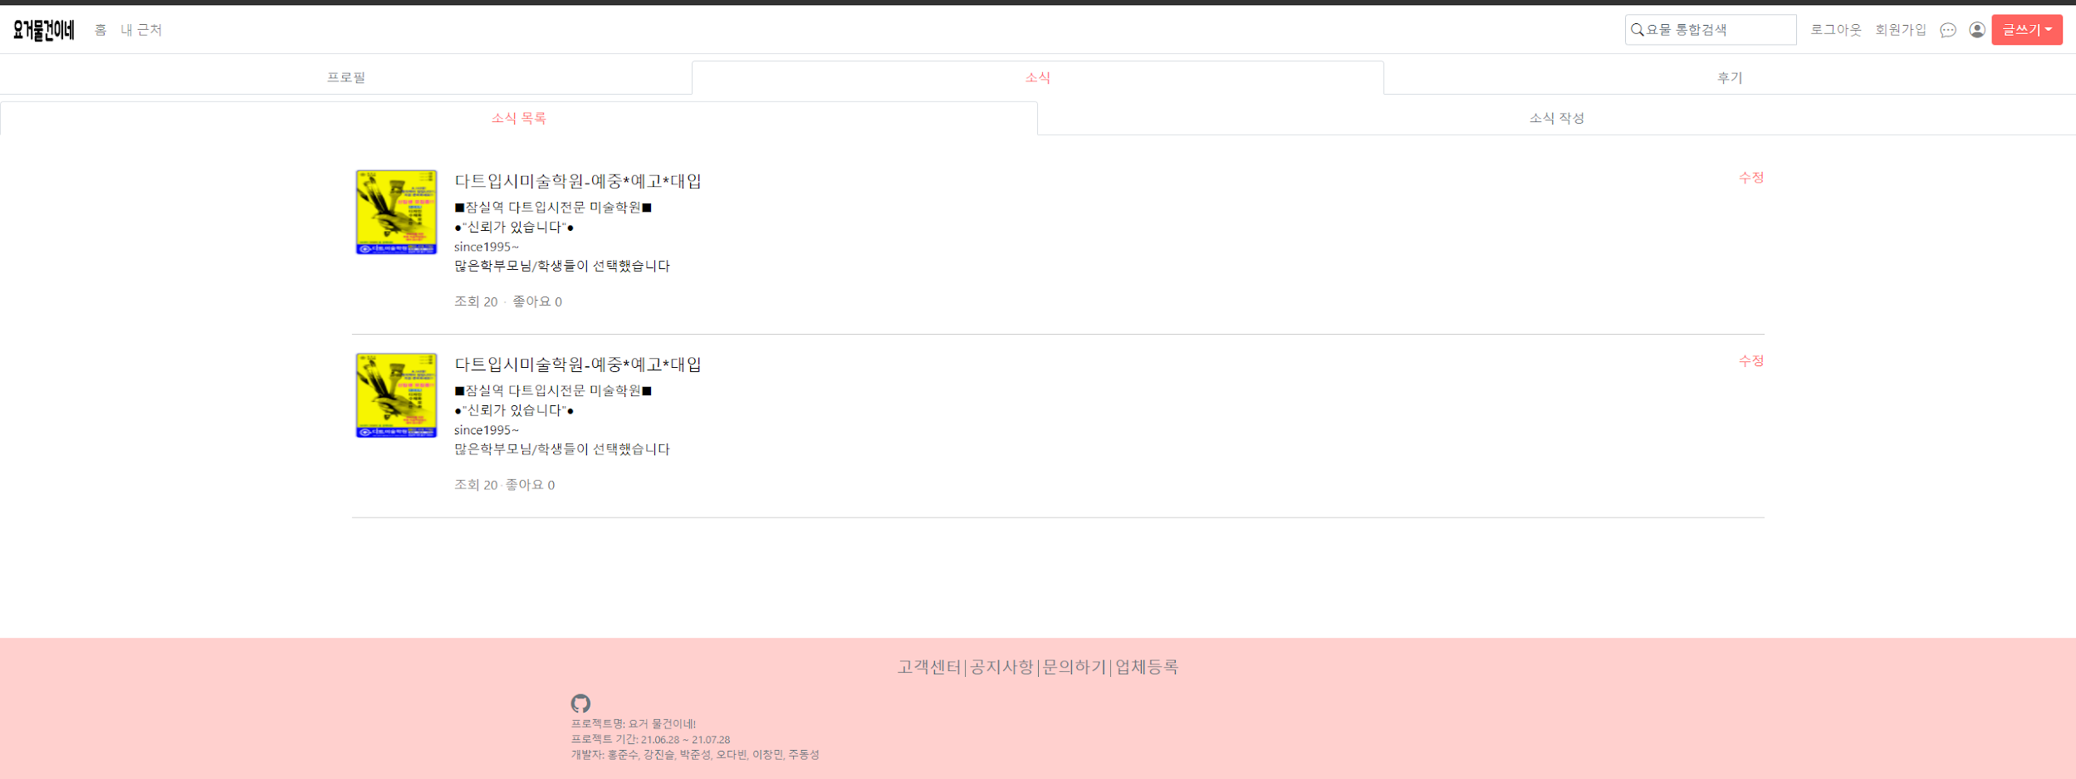
구성 – 내 근처 업체 상세
후기 확인 기능
소식 작성/수정

Slide 19
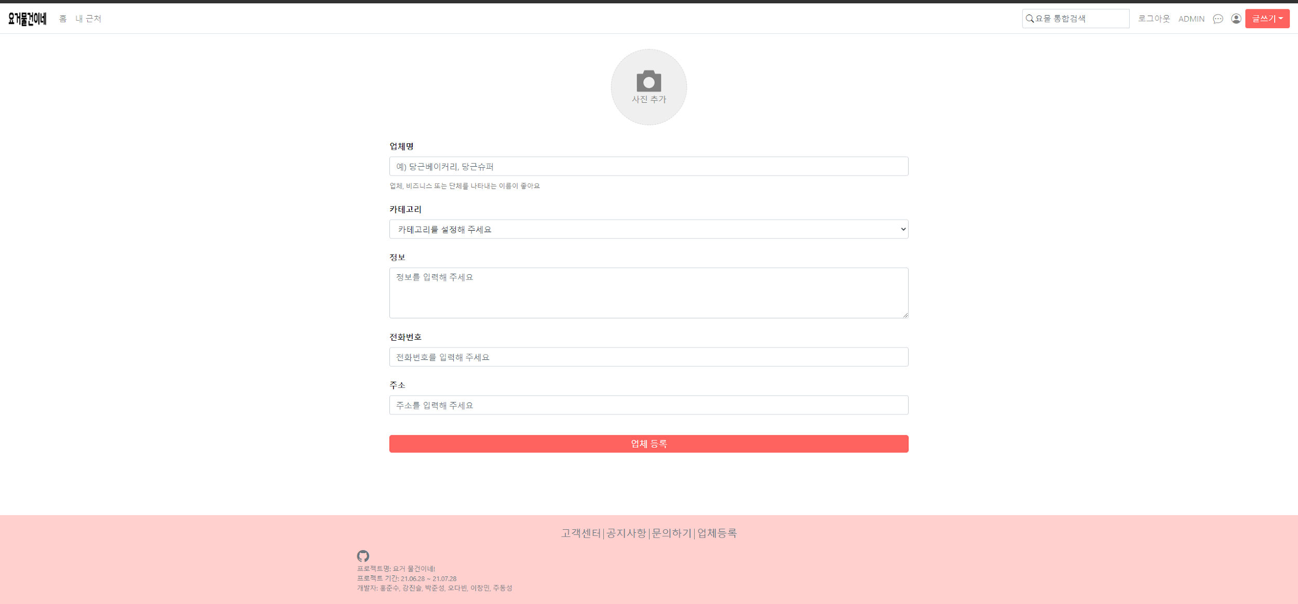
구성 – 내 근처 업체 추가
카테고리 설정

Slide 20
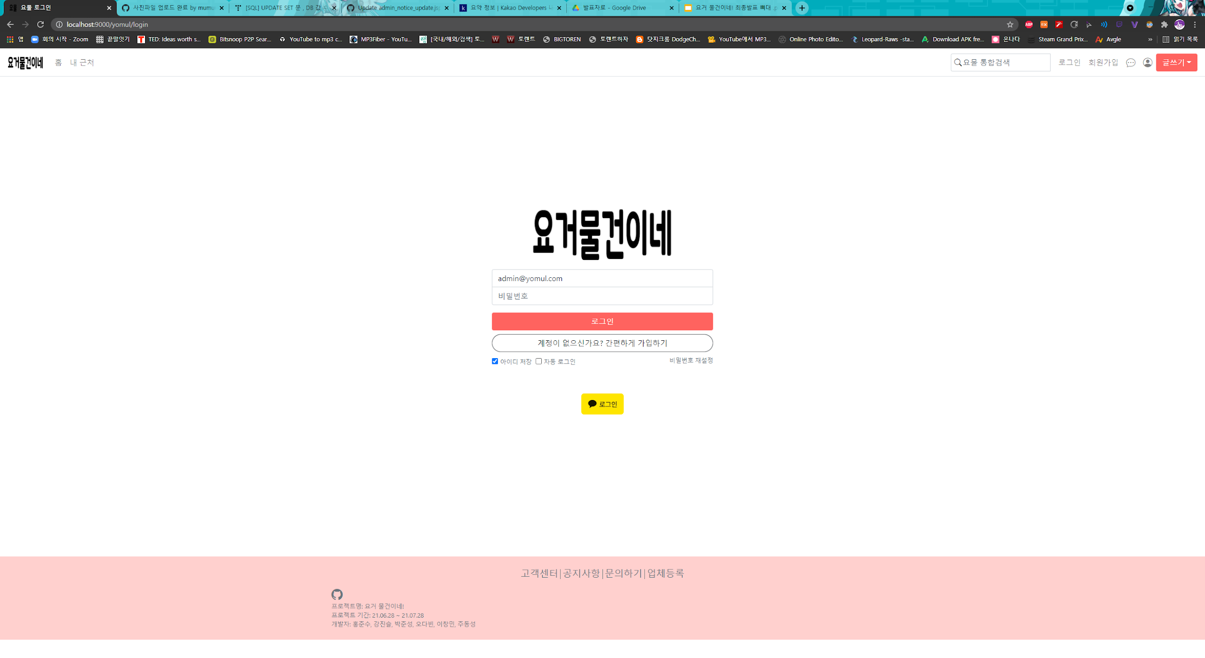
구성 – 로그인
회원가입
ID저장, 자동로그인, 비번재설정
카카오 로그인

Slide 21
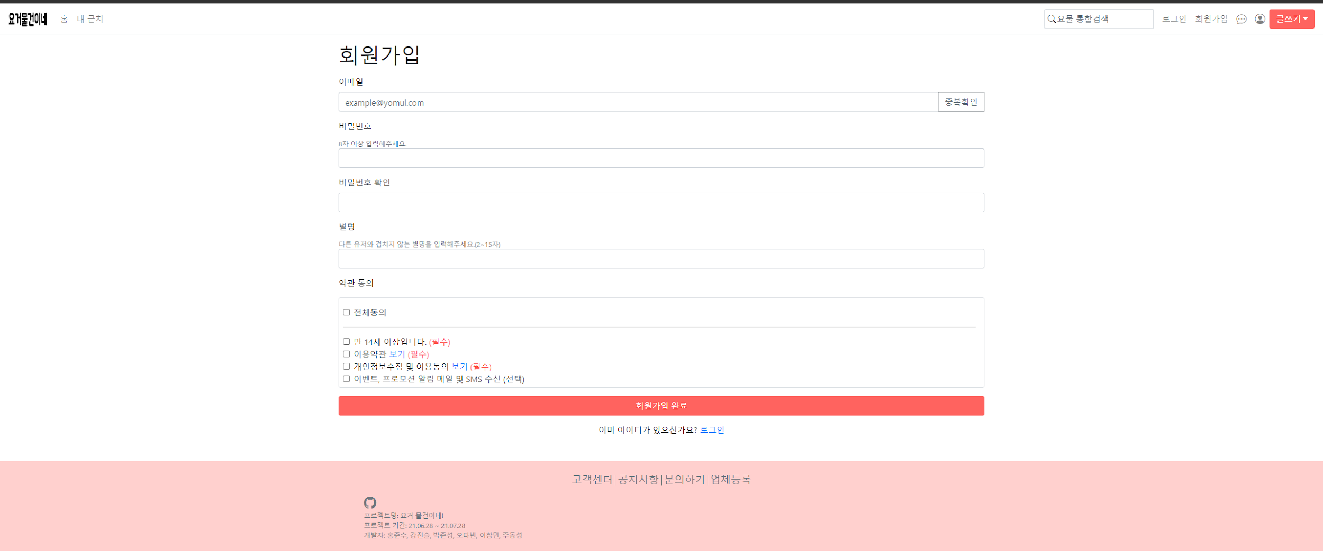
구성 – 회원 가입
약관 하이퍼링크

Slide 22
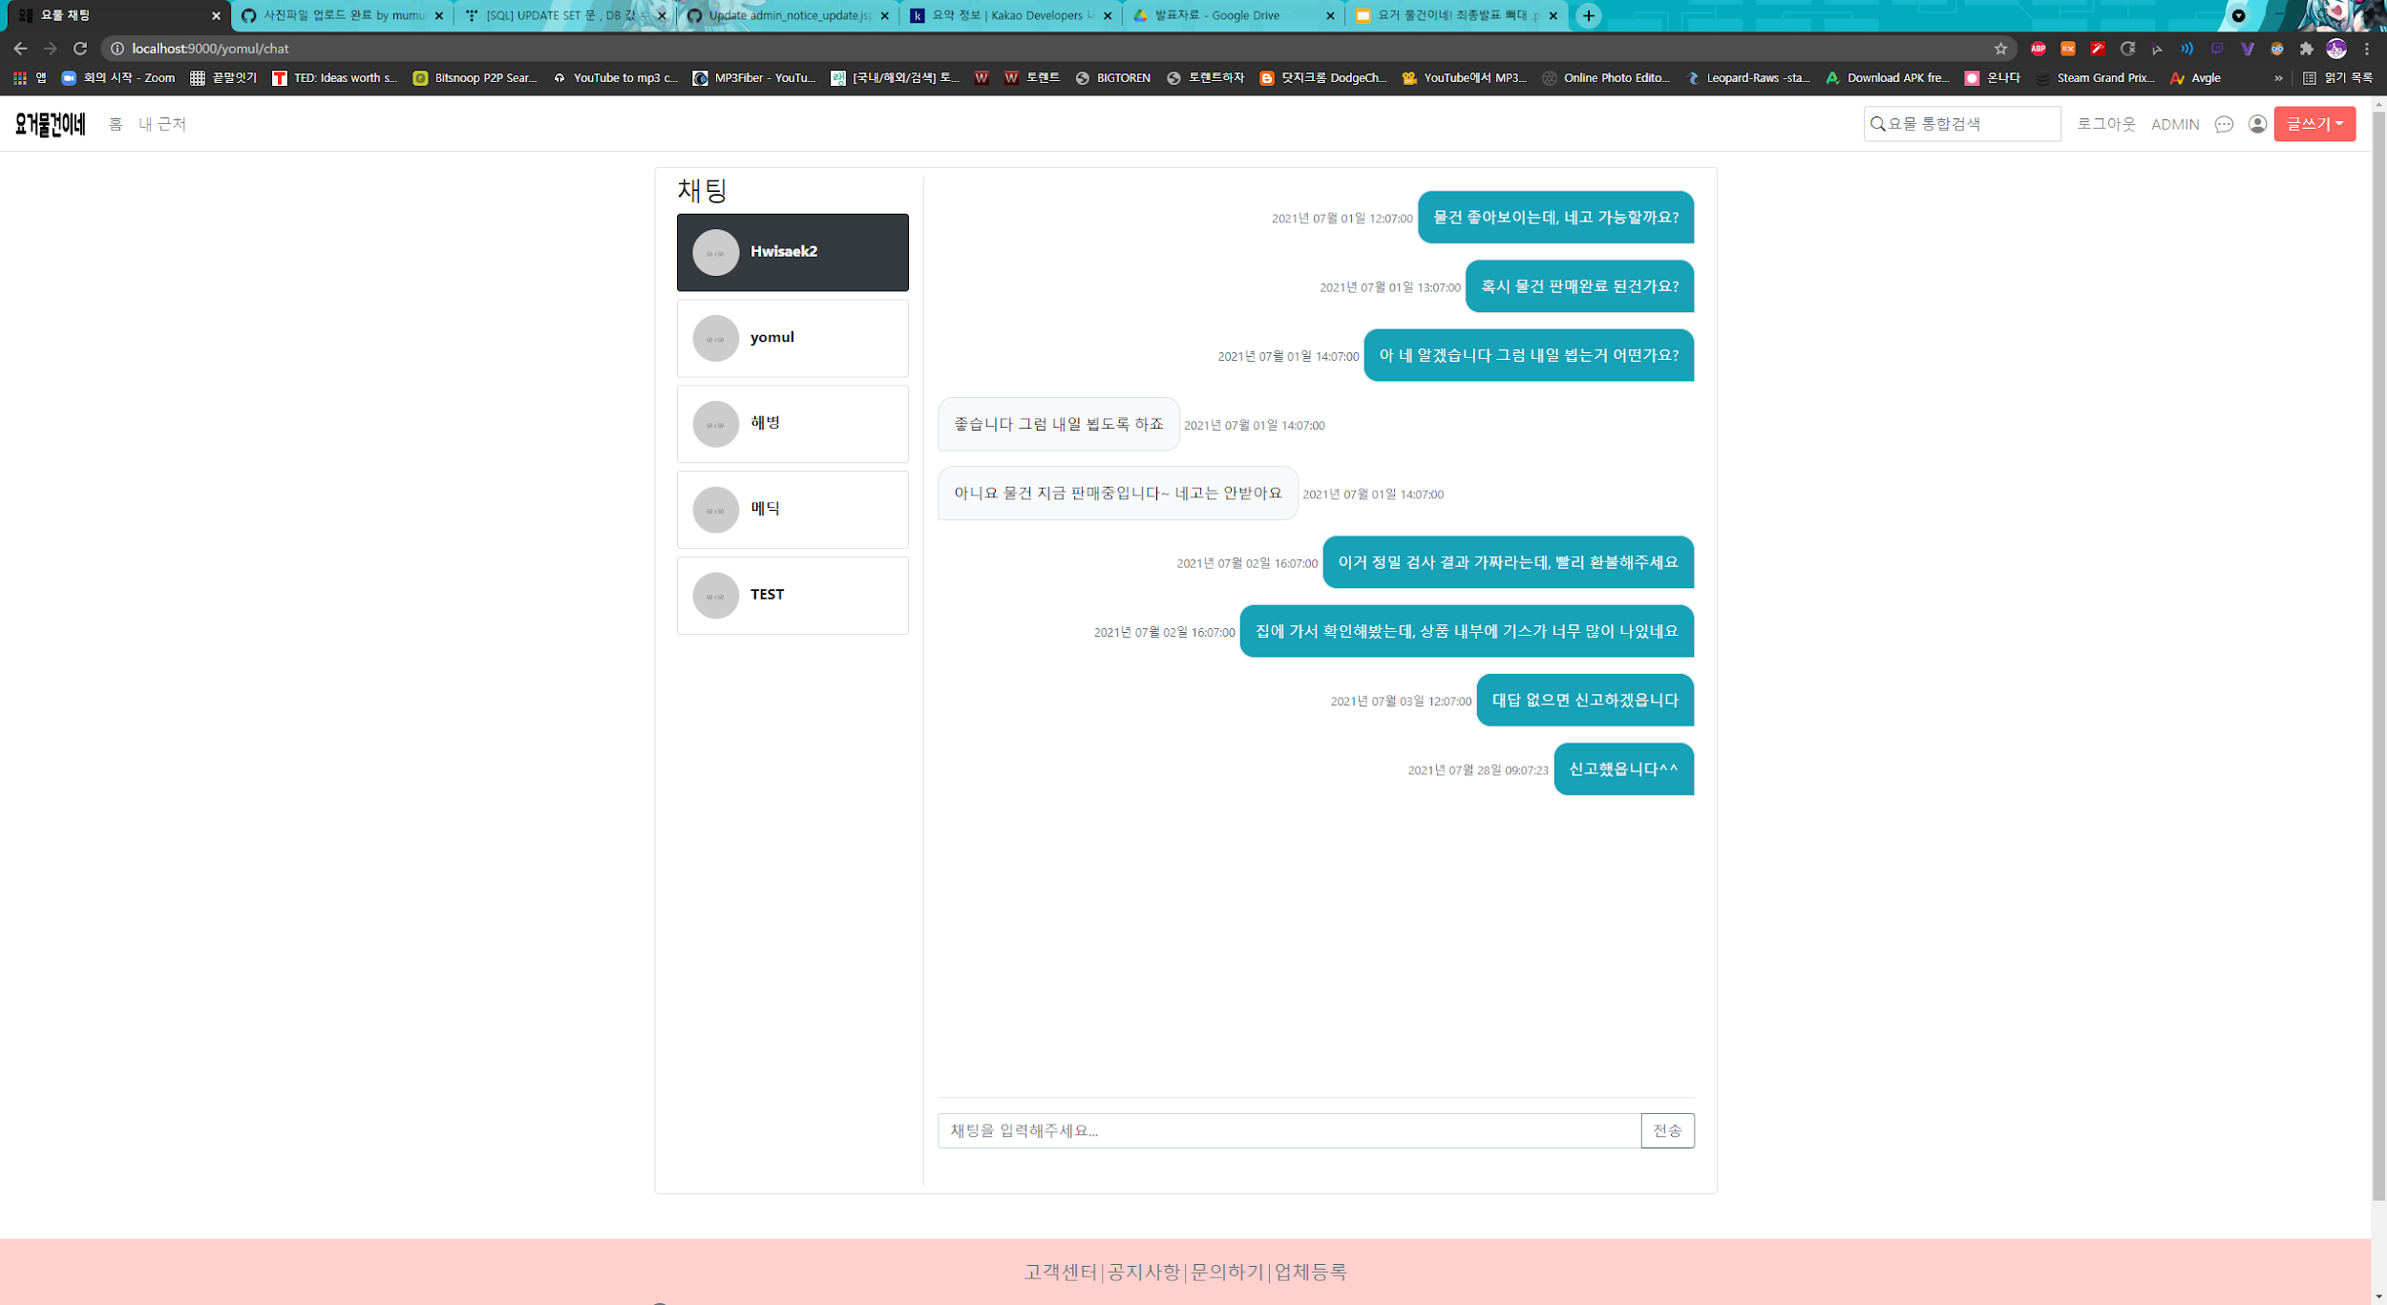
구성 – 채팅
최신 순으로 자동정렬
채팅 기능

Slide 23
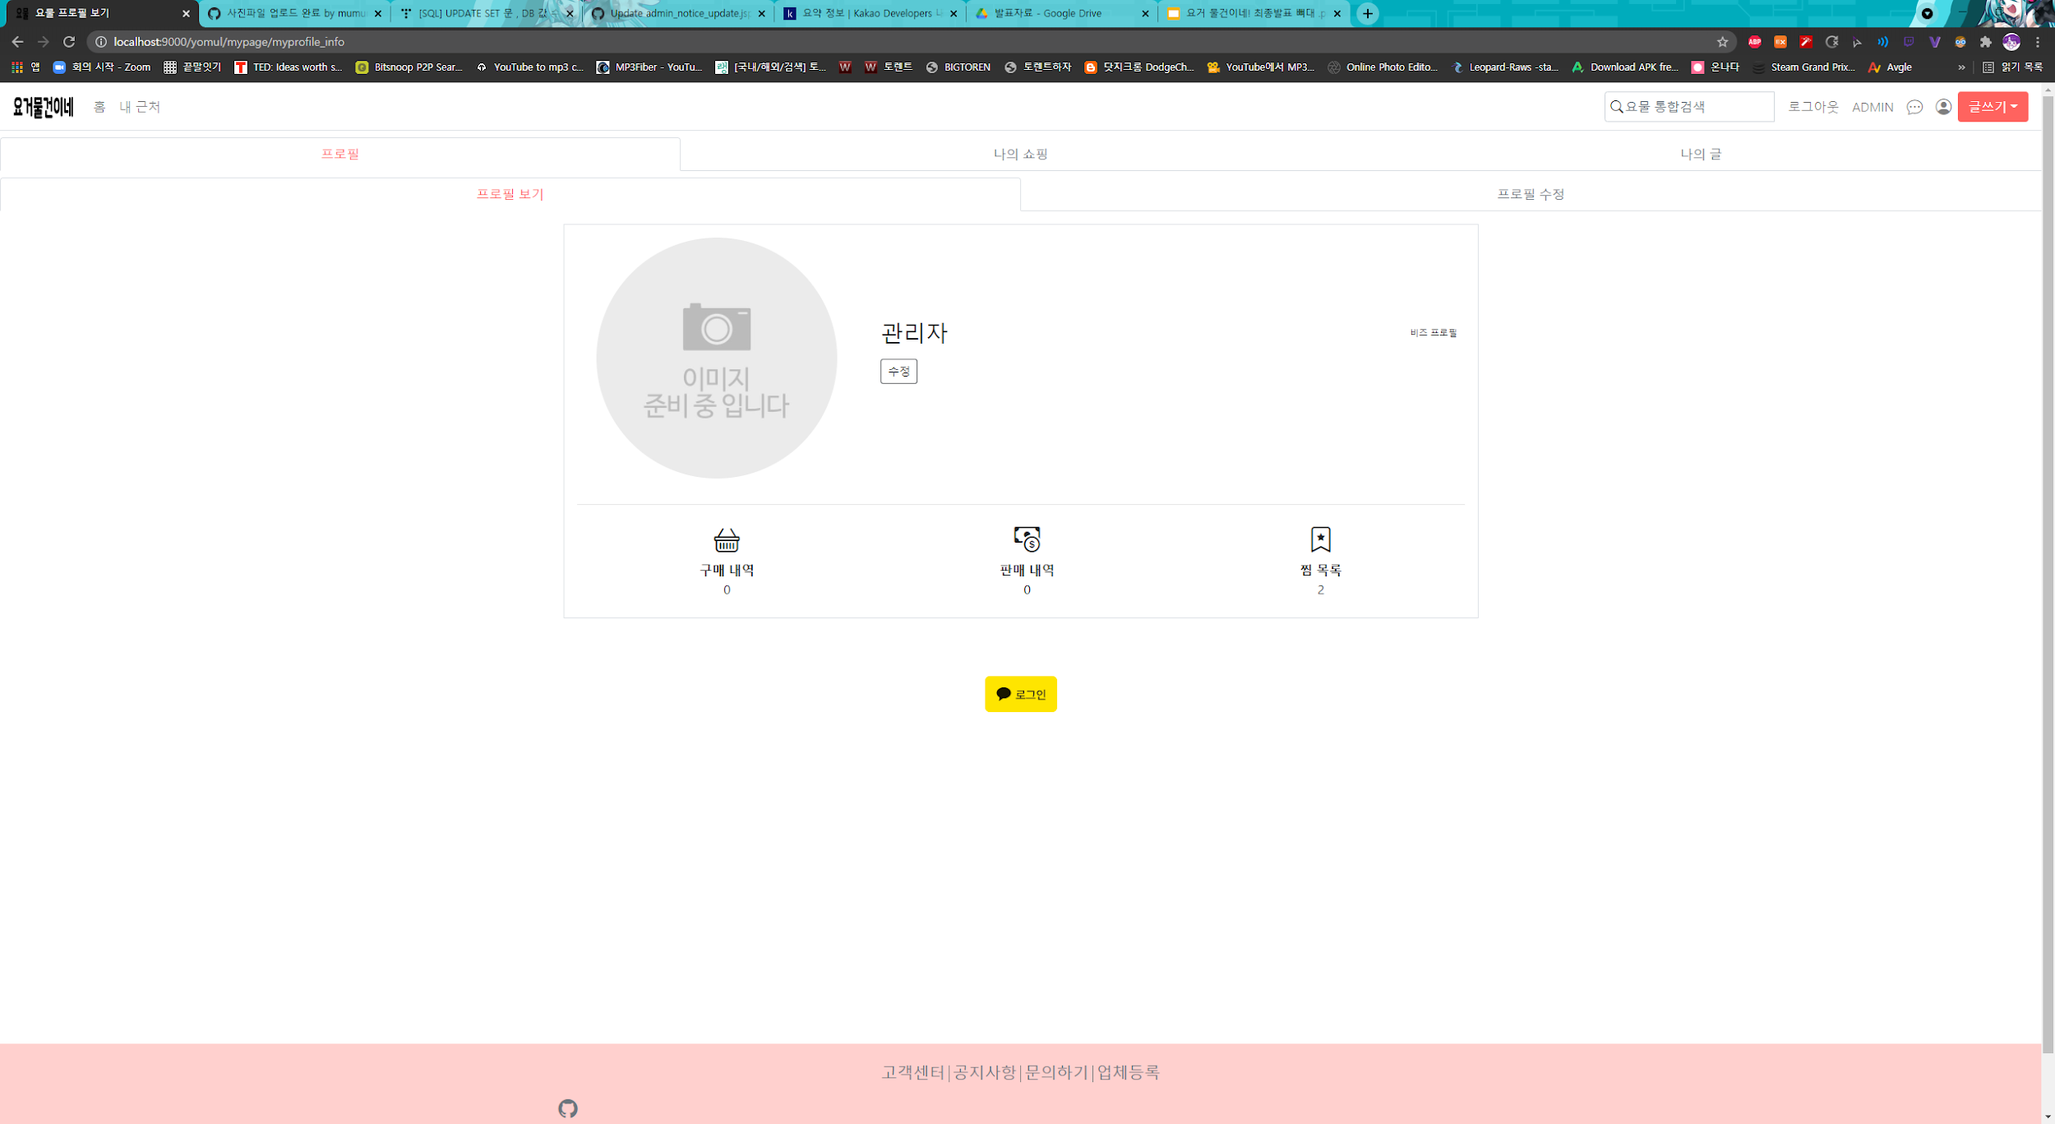
구성 – 마이페이지
프로필 수정
카카오 연동

Slide 24
구성 – 카카오 계정 연동
OAuth 2.0 - 3가지 단계
카카오 서버에서 코드를 받아옴
코드를 이용하여 Access Token을 받아옴
Token을 이용하여 서버의 E-mail을 가져옴

Slide 25
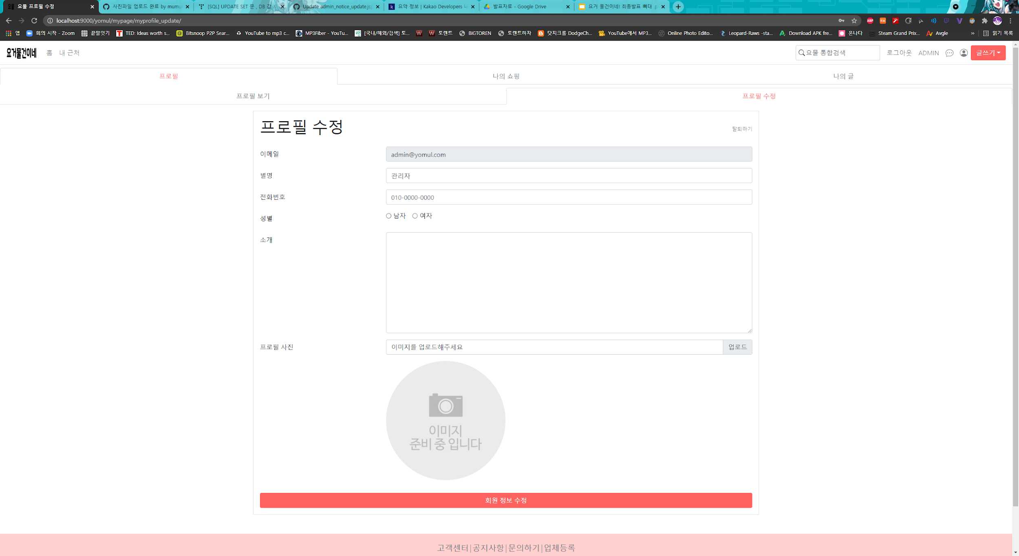
구성 – 마이페이지 수정
탈퇴 기능

Slide 26
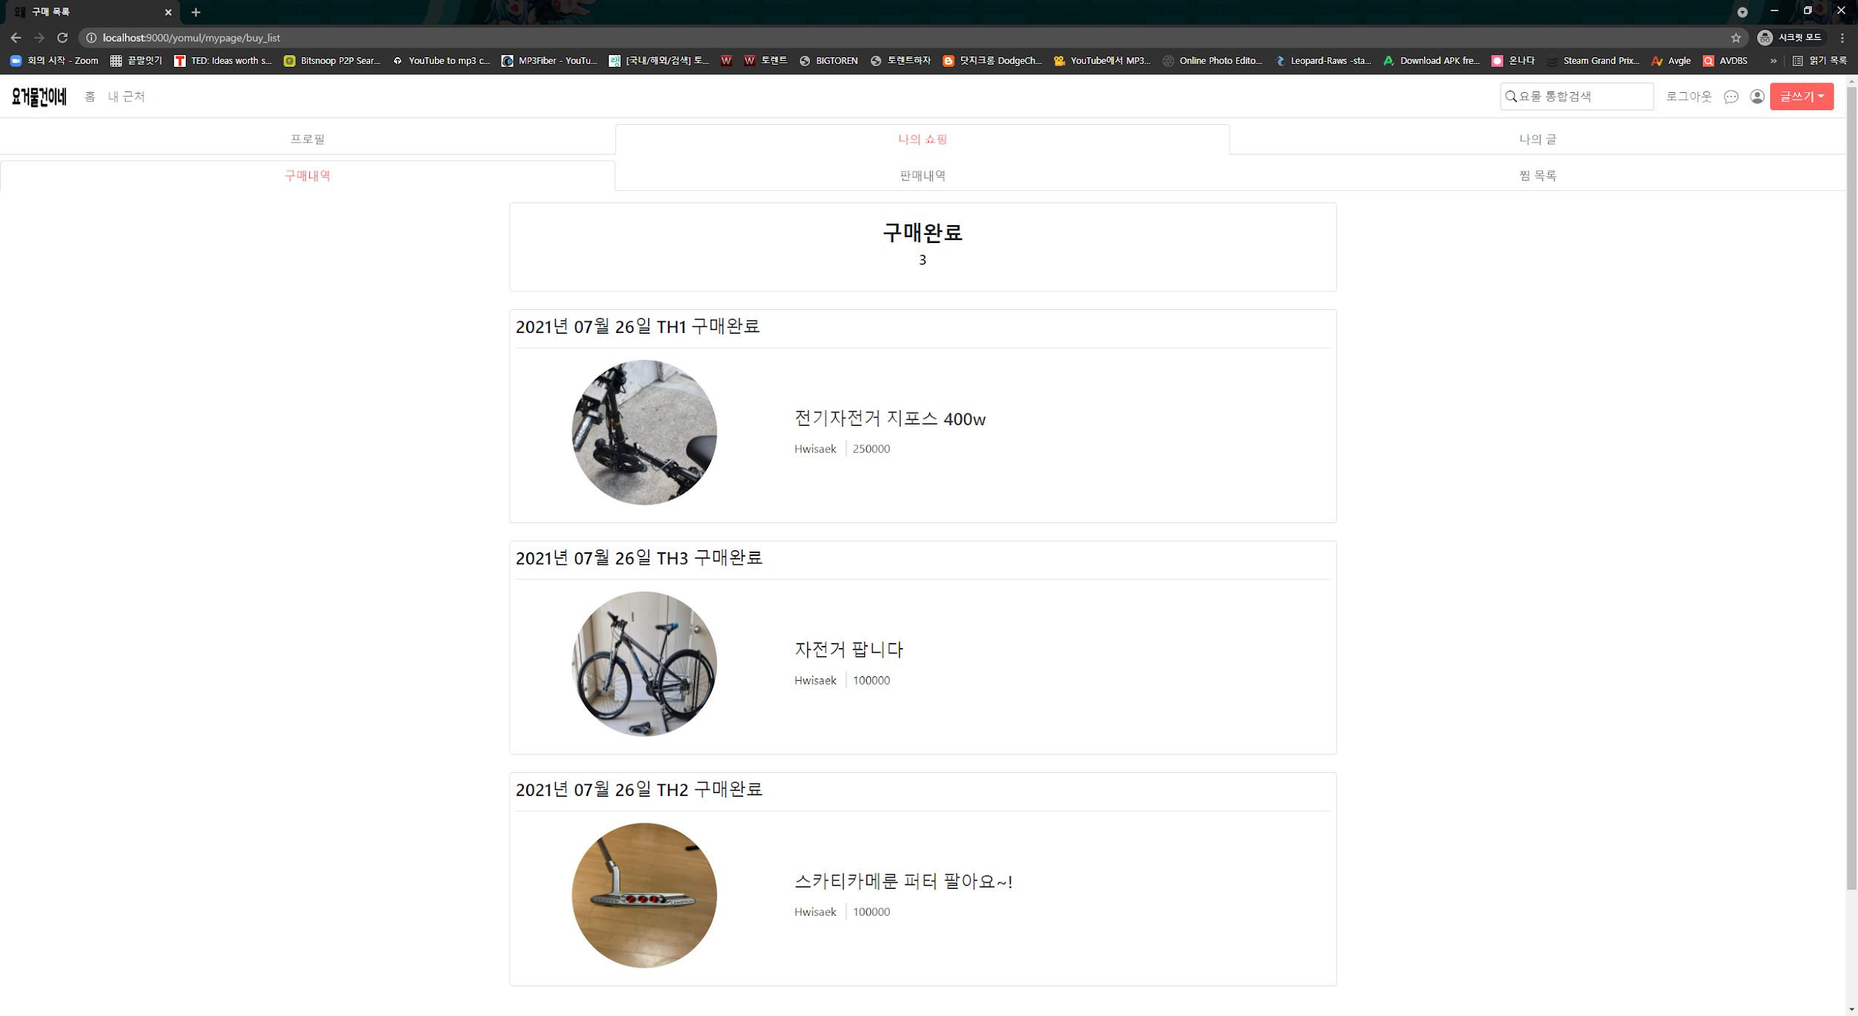
구성 – 구매 판매 내역
상품 상세

Slide 27
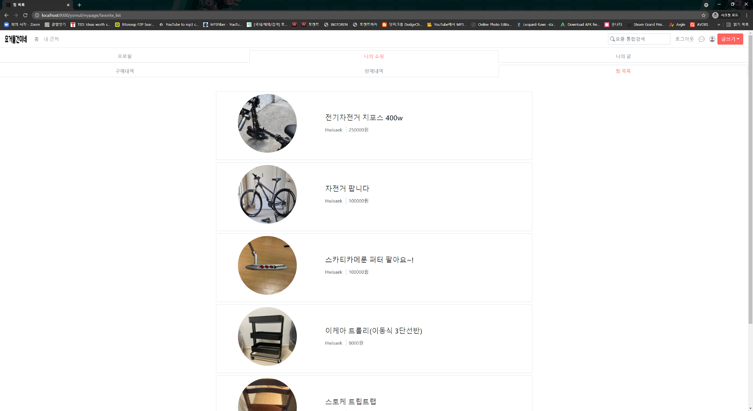
구성 – 찜 목록

Slide 28
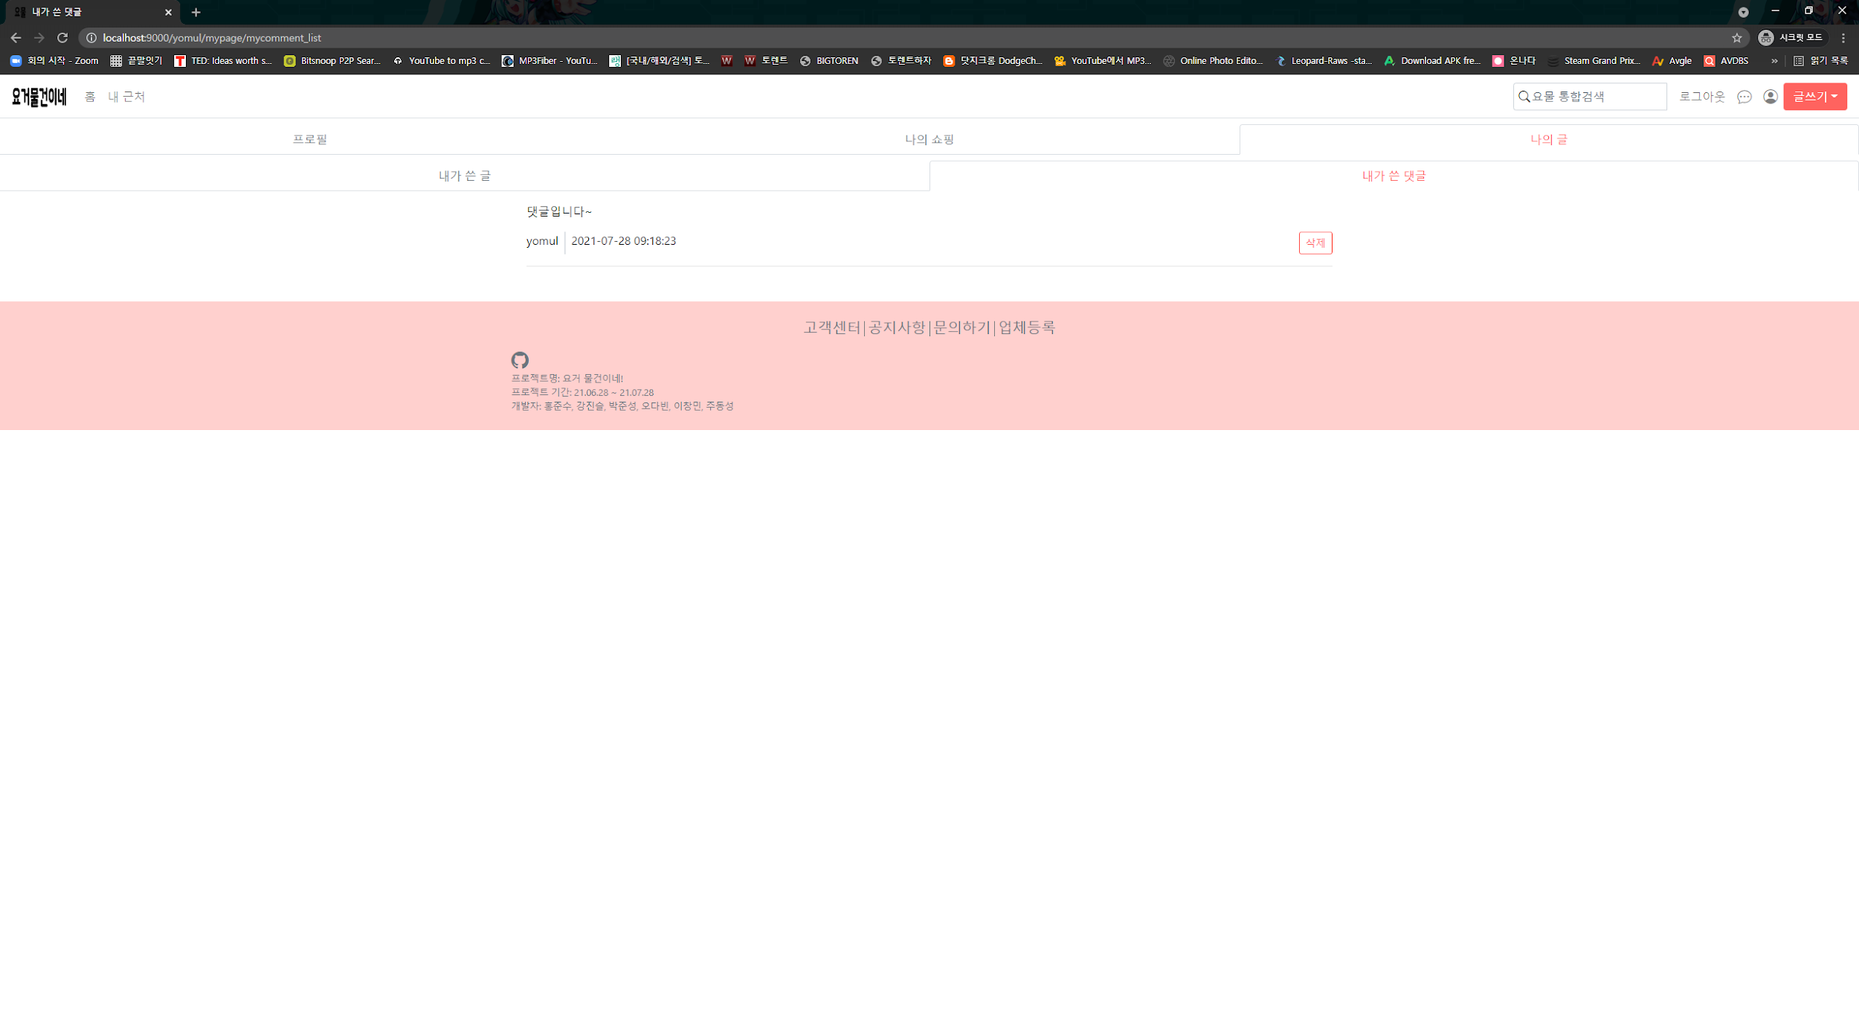
구성 – 나의 글
댓글 페이지 이동/삭제

Slide 29
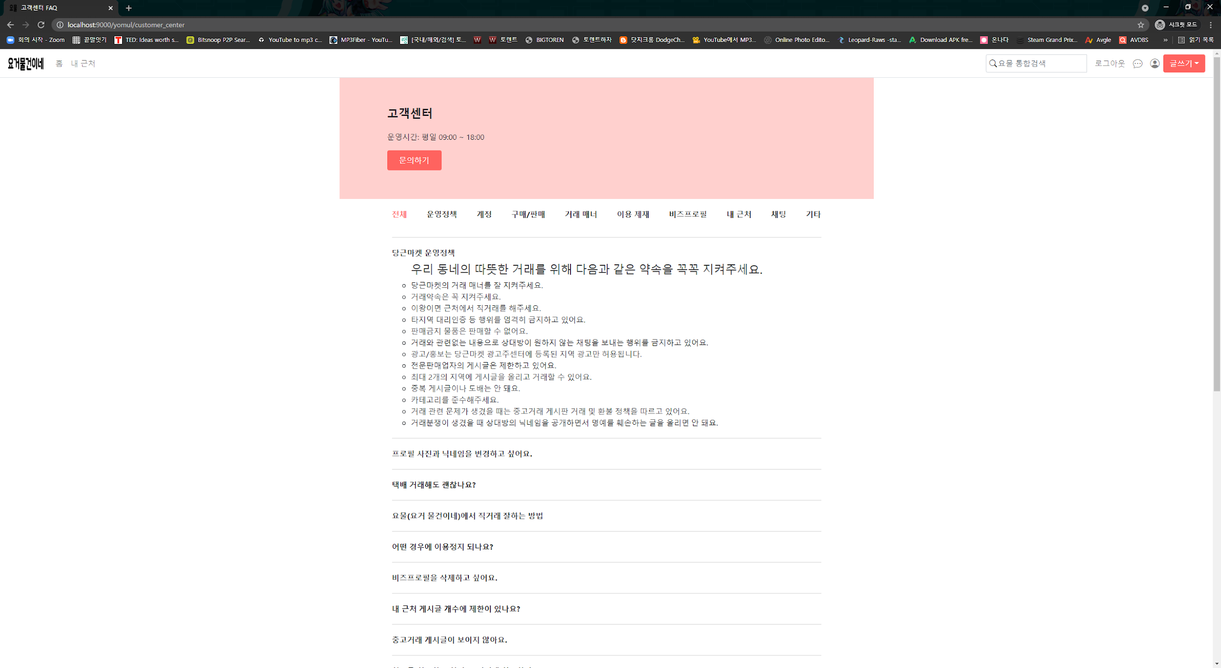
구성 – 고객센터
문의 페이지
카테고리

Slide 30
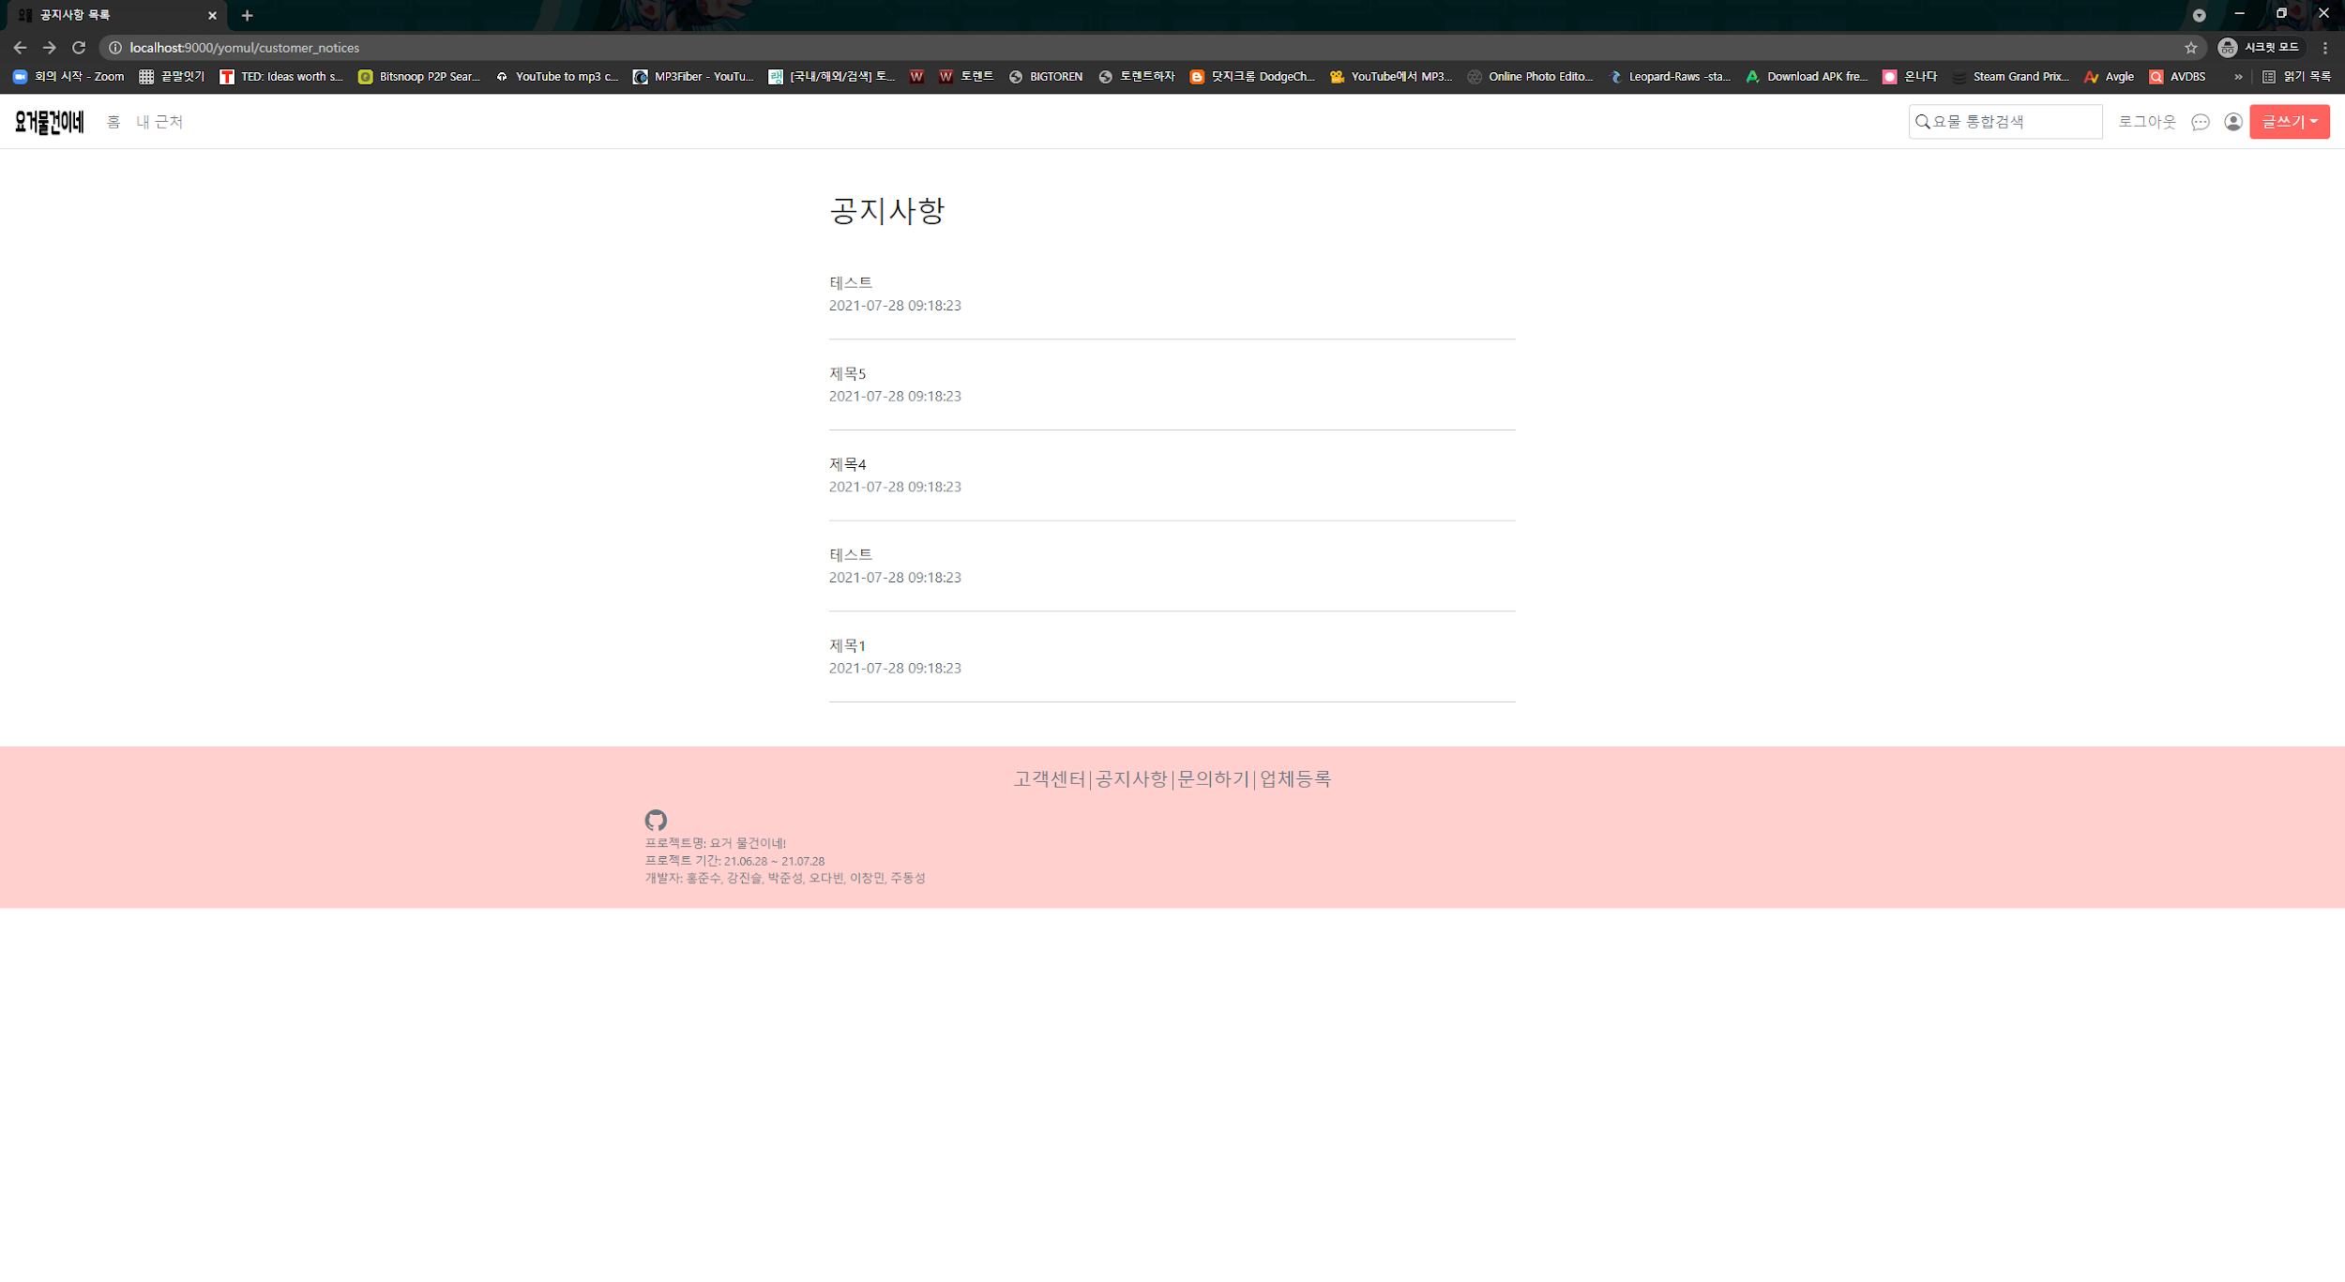
구성 – 공지사항
공지사항 상세

Slide 31
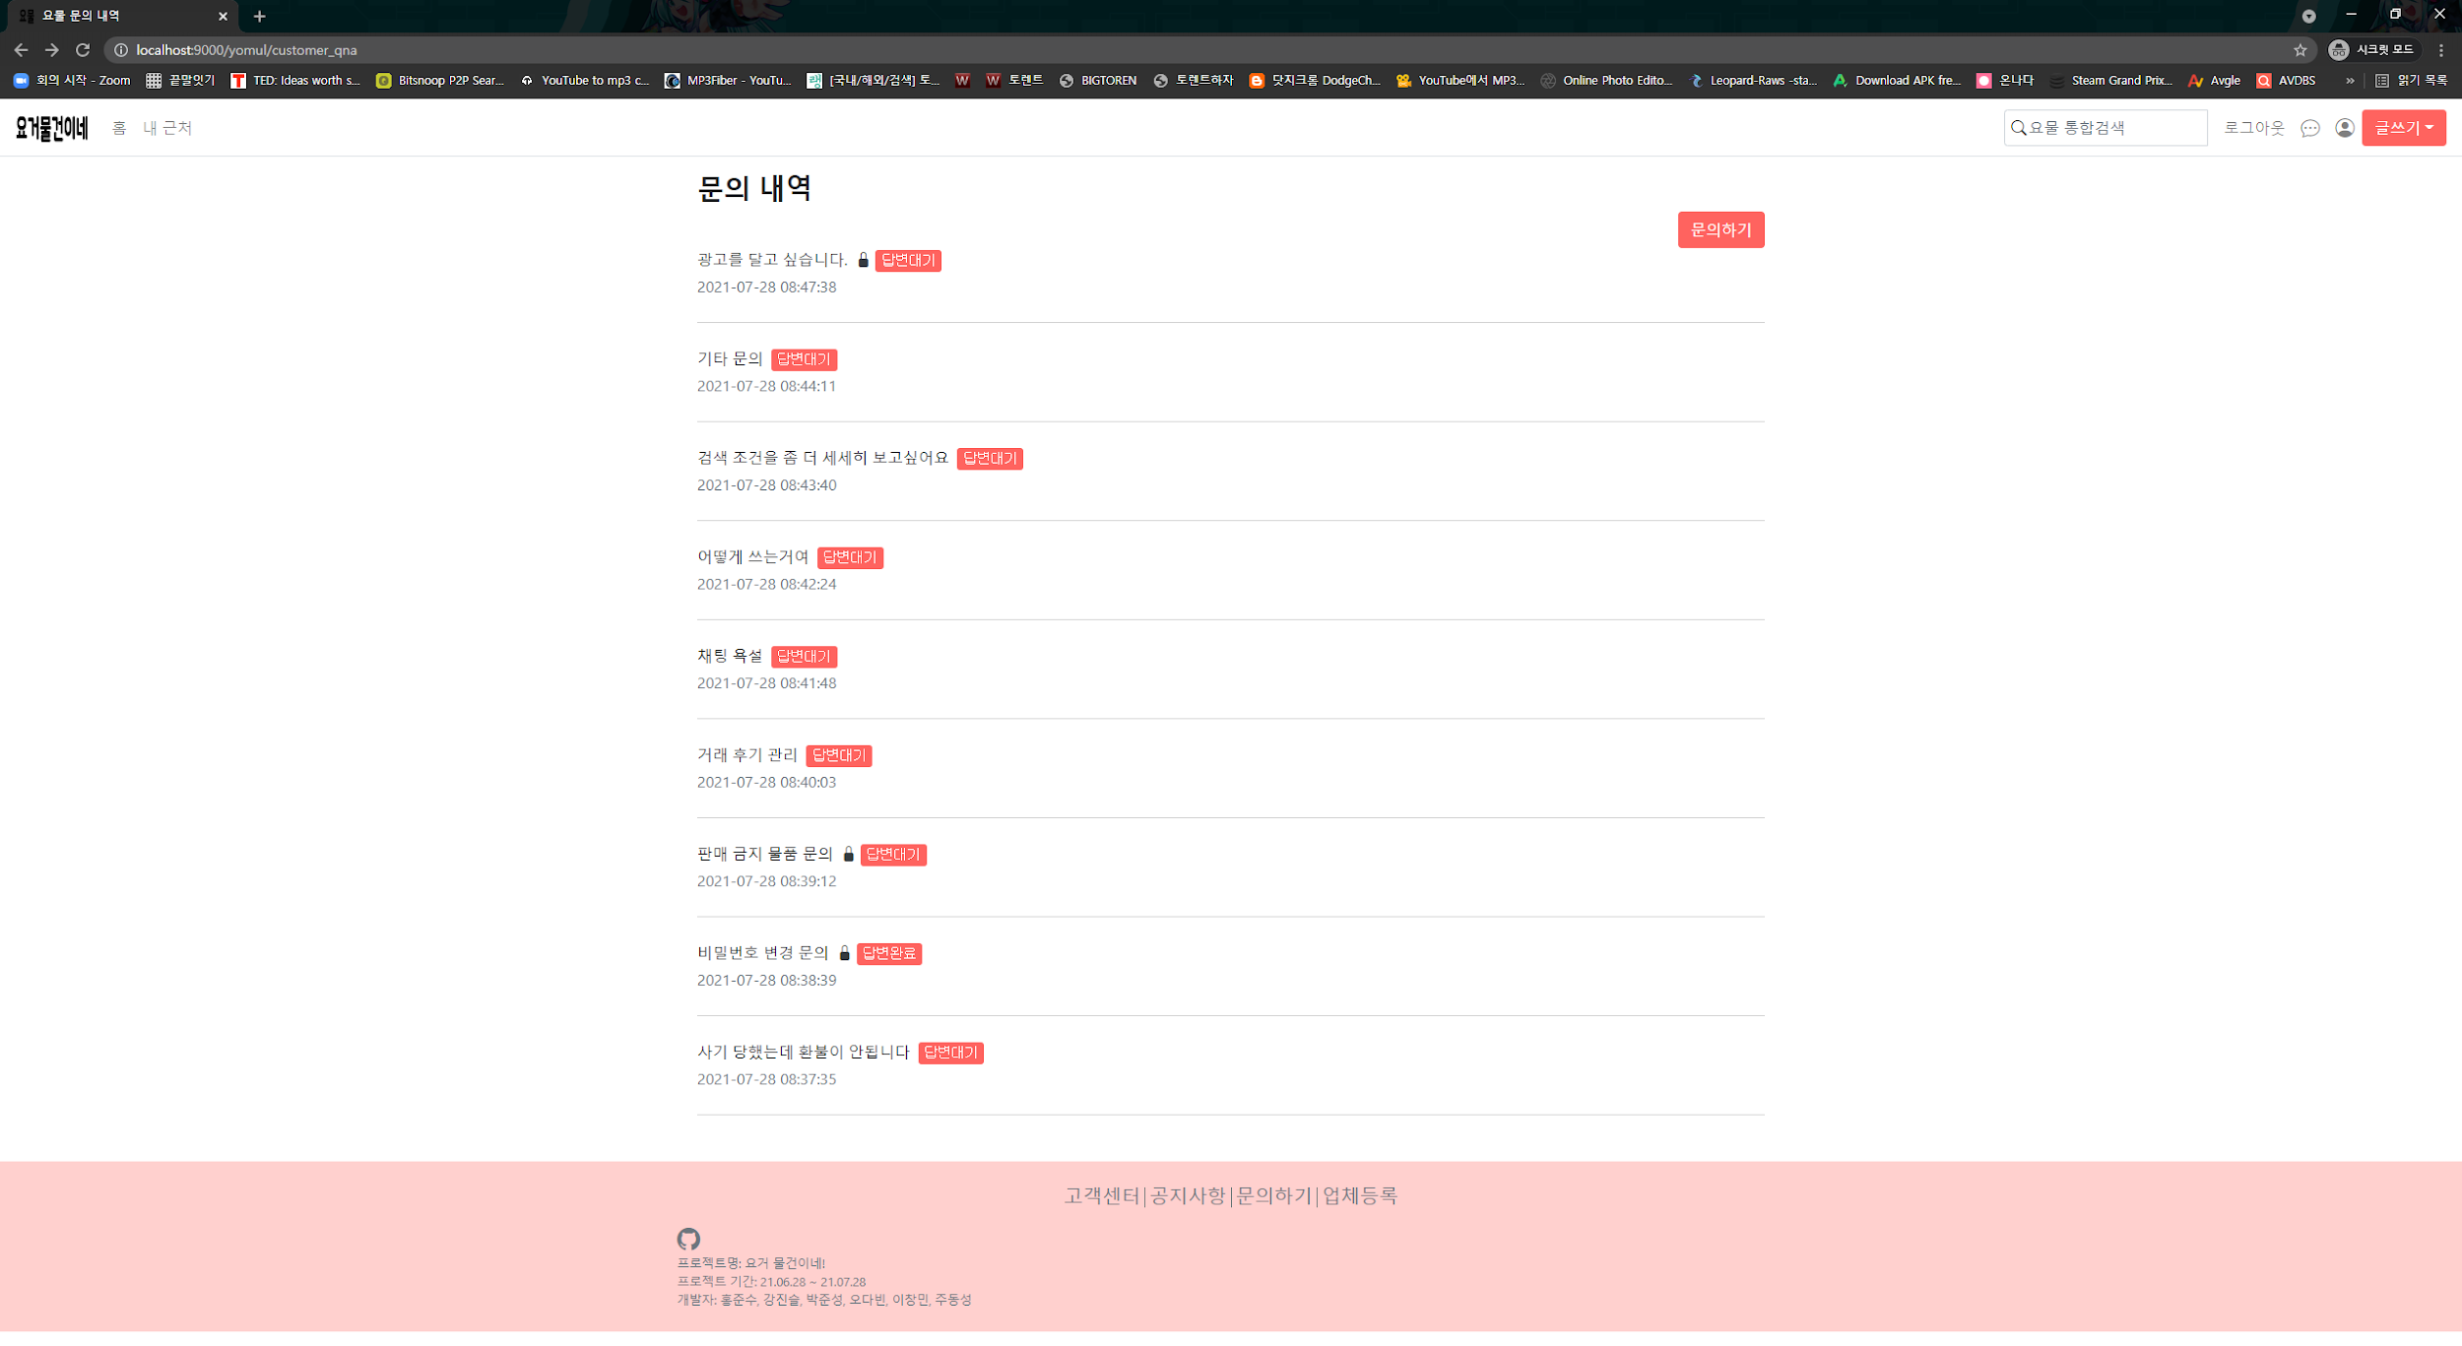
구성 – 문의하기
답변 전에는 수정/삭제 가능
비밀글은 비밀번호 입력해야 함
답변 완료시 삭제만 가능

Slide 32
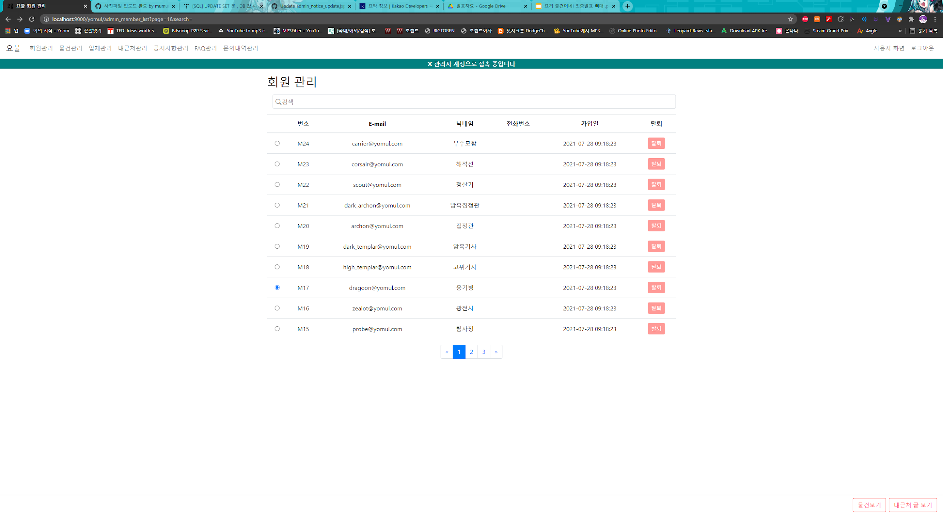
구성 – 관리자 페이지 - 회원관리
검색 기능
체크박스 선택 후 글/물건 검색 가능

Slide 33
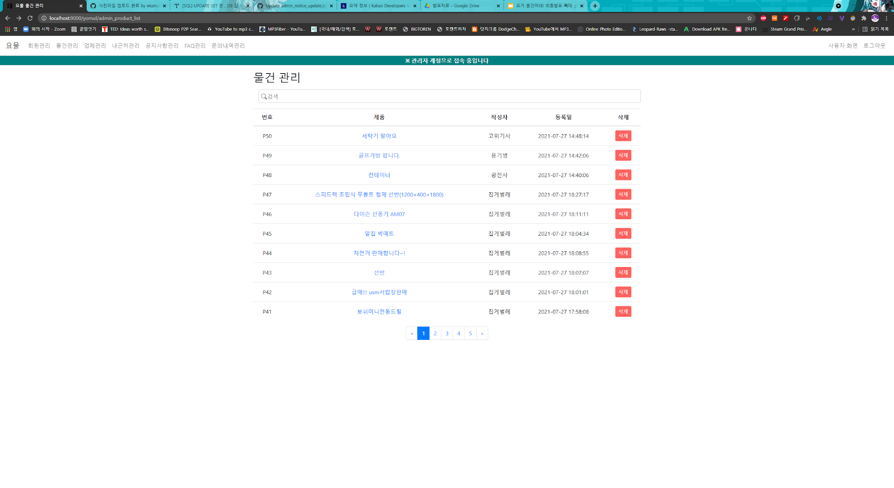
구성 – 관리자 페이지 - 물건관리
검색 기능
링크 클릭 시 상품 상세 정보로 이동

Slide 34
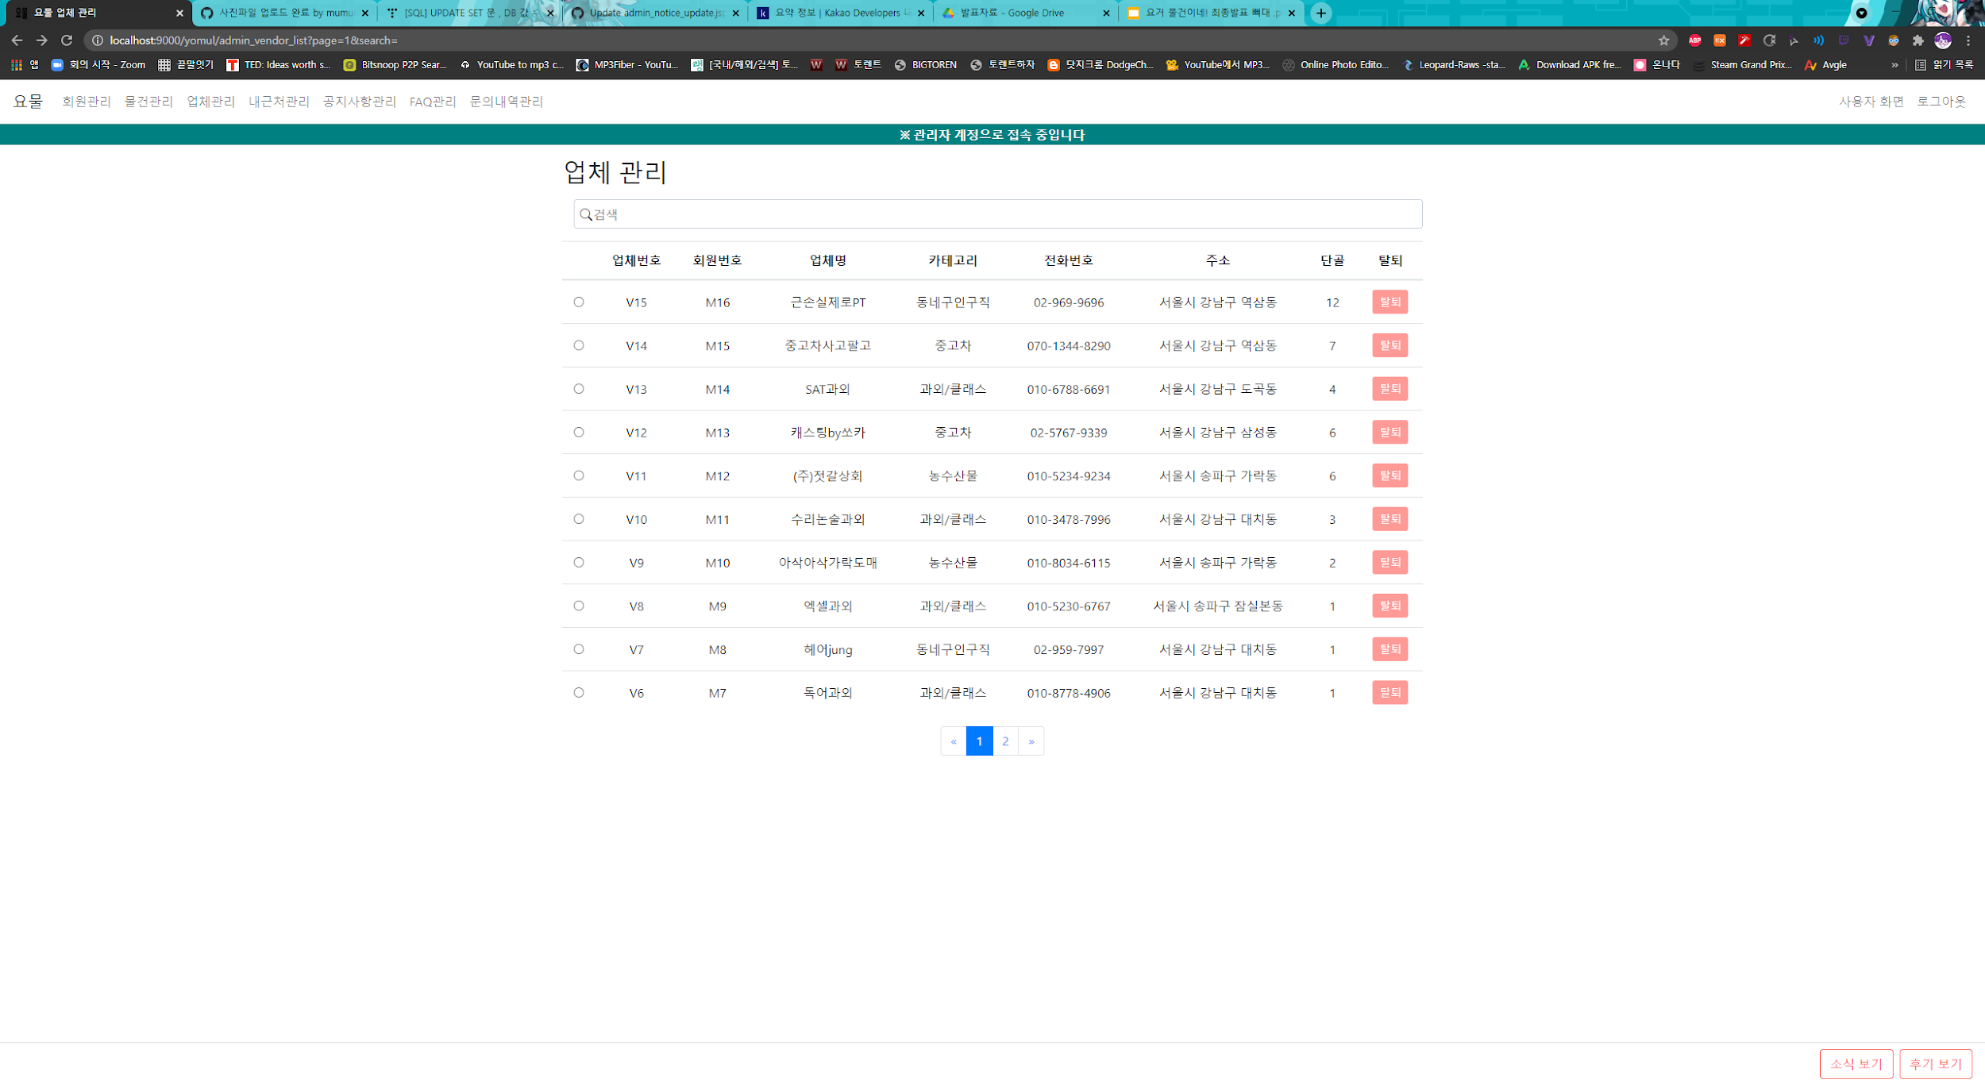
구성 – 관리자 페이지 - 업체관리
검색 기능
체크박스 선택 후 소식, 후기 검색 기능 추가 예정

Slide 35
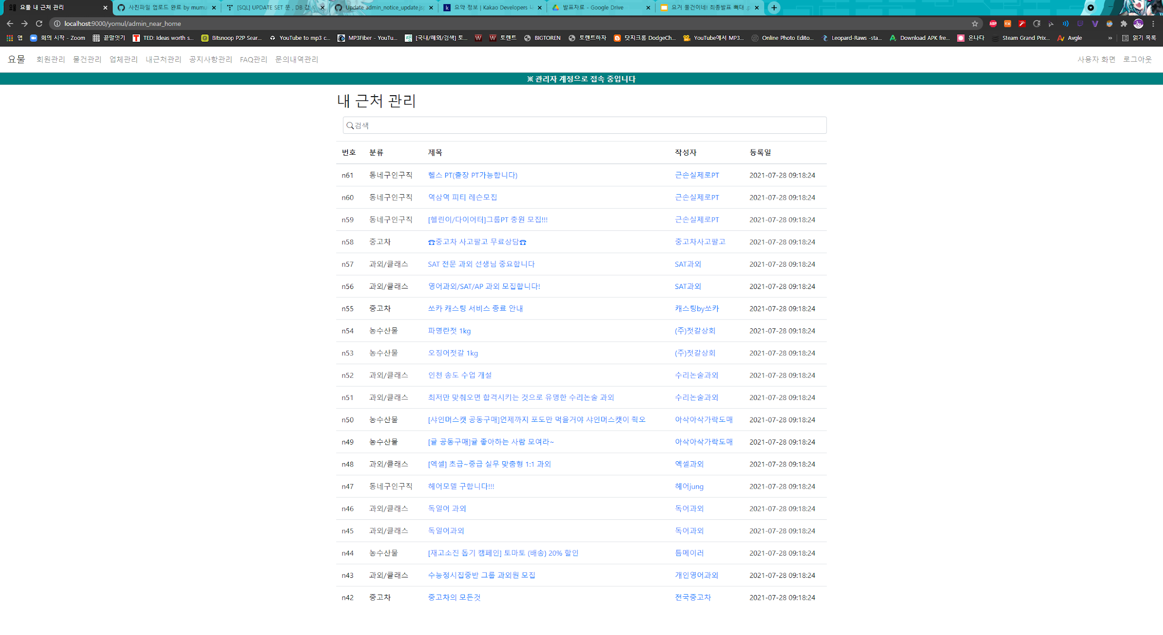
구성 – 관리자 페이지 – 내근처 관리
검색 기능
제목 - 상세보기
작성자 - 회원관리

Slide 36
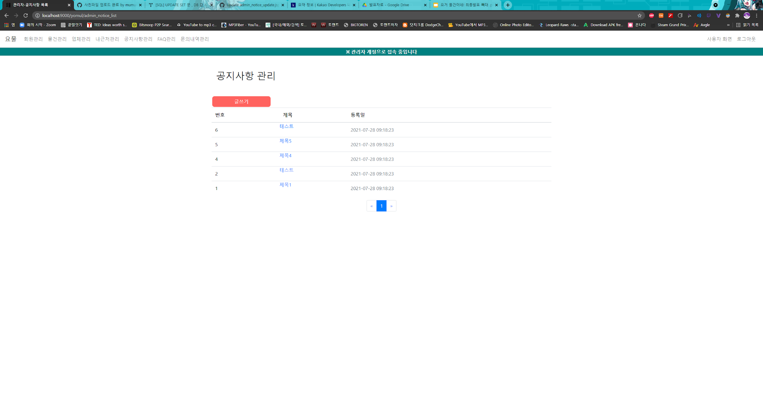
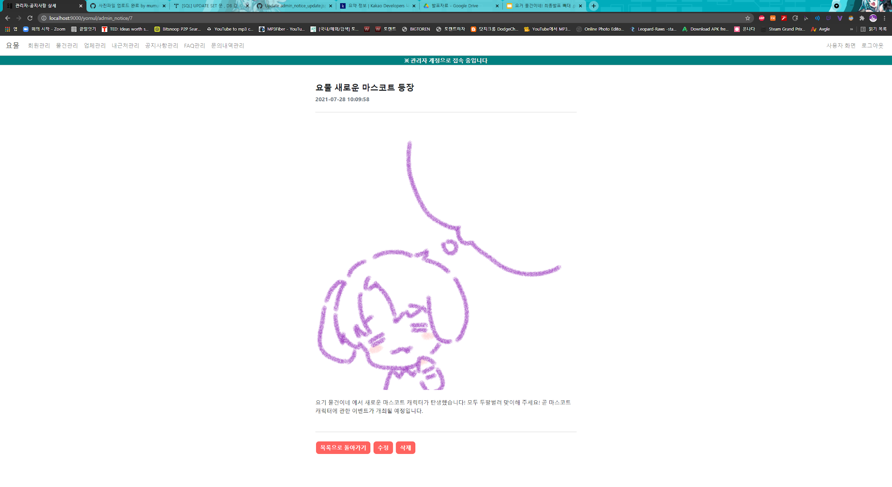
구성 – 관리자 페이지 – 공지사항 관리
제목 - 상세보기

Slide 37
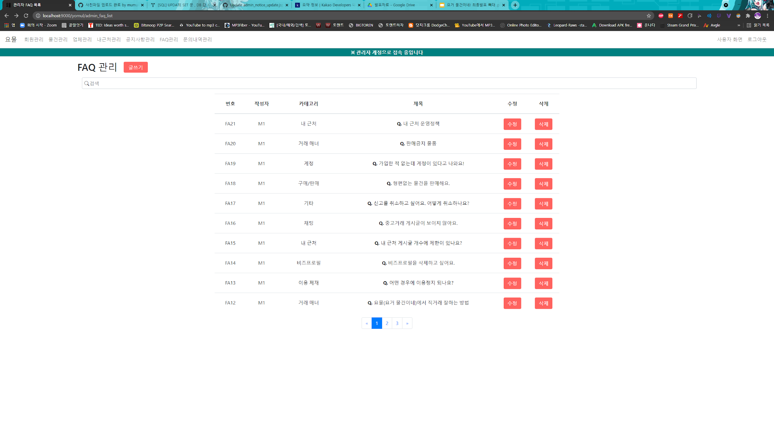
구성 – 관리자 페이지 – FAQ 관리

Slide 38
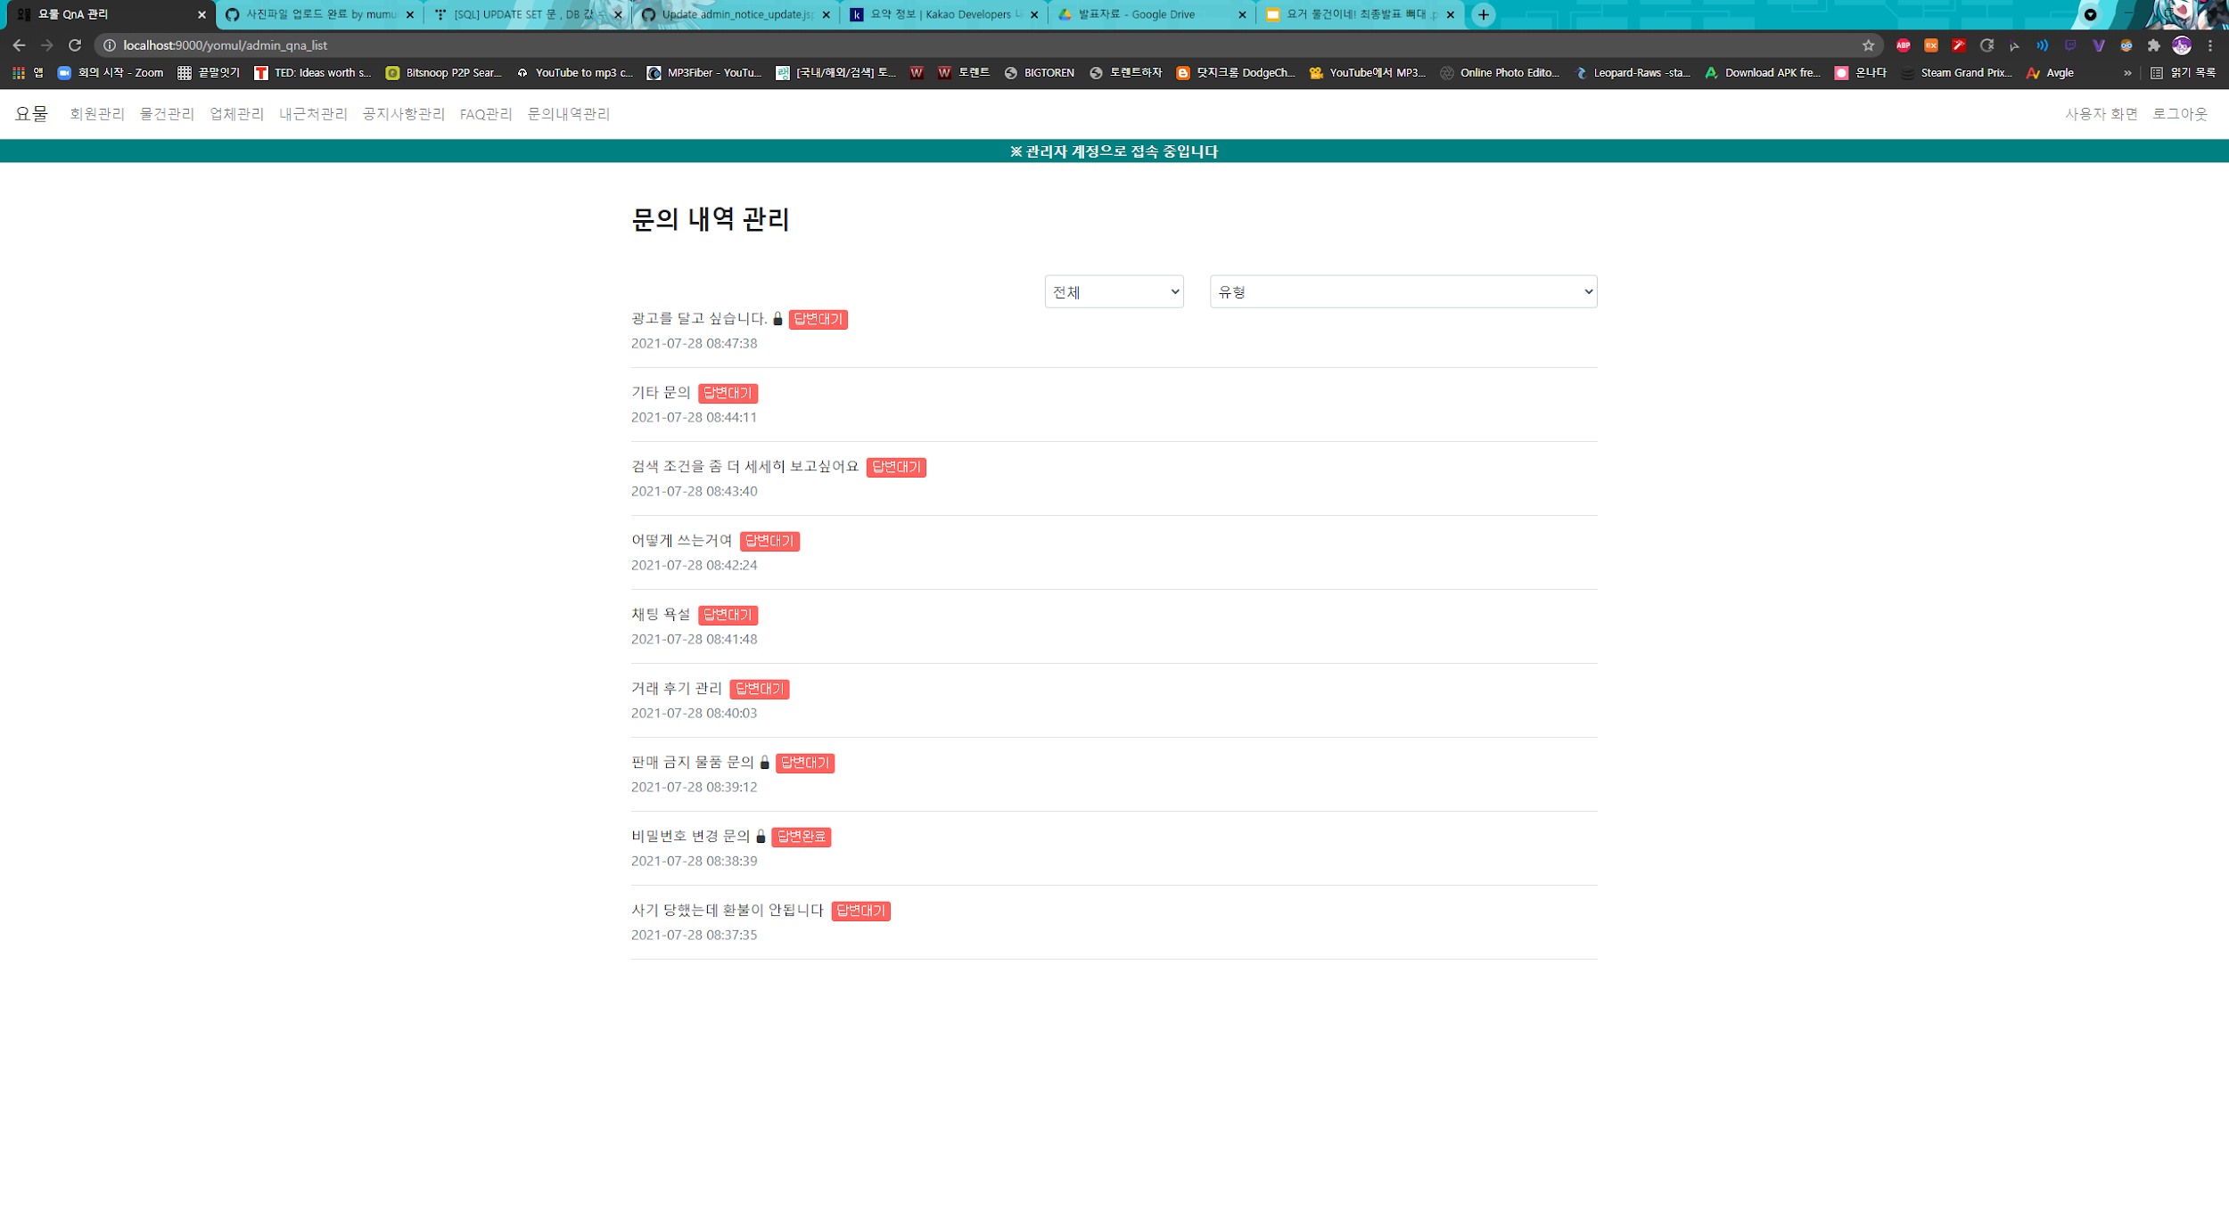
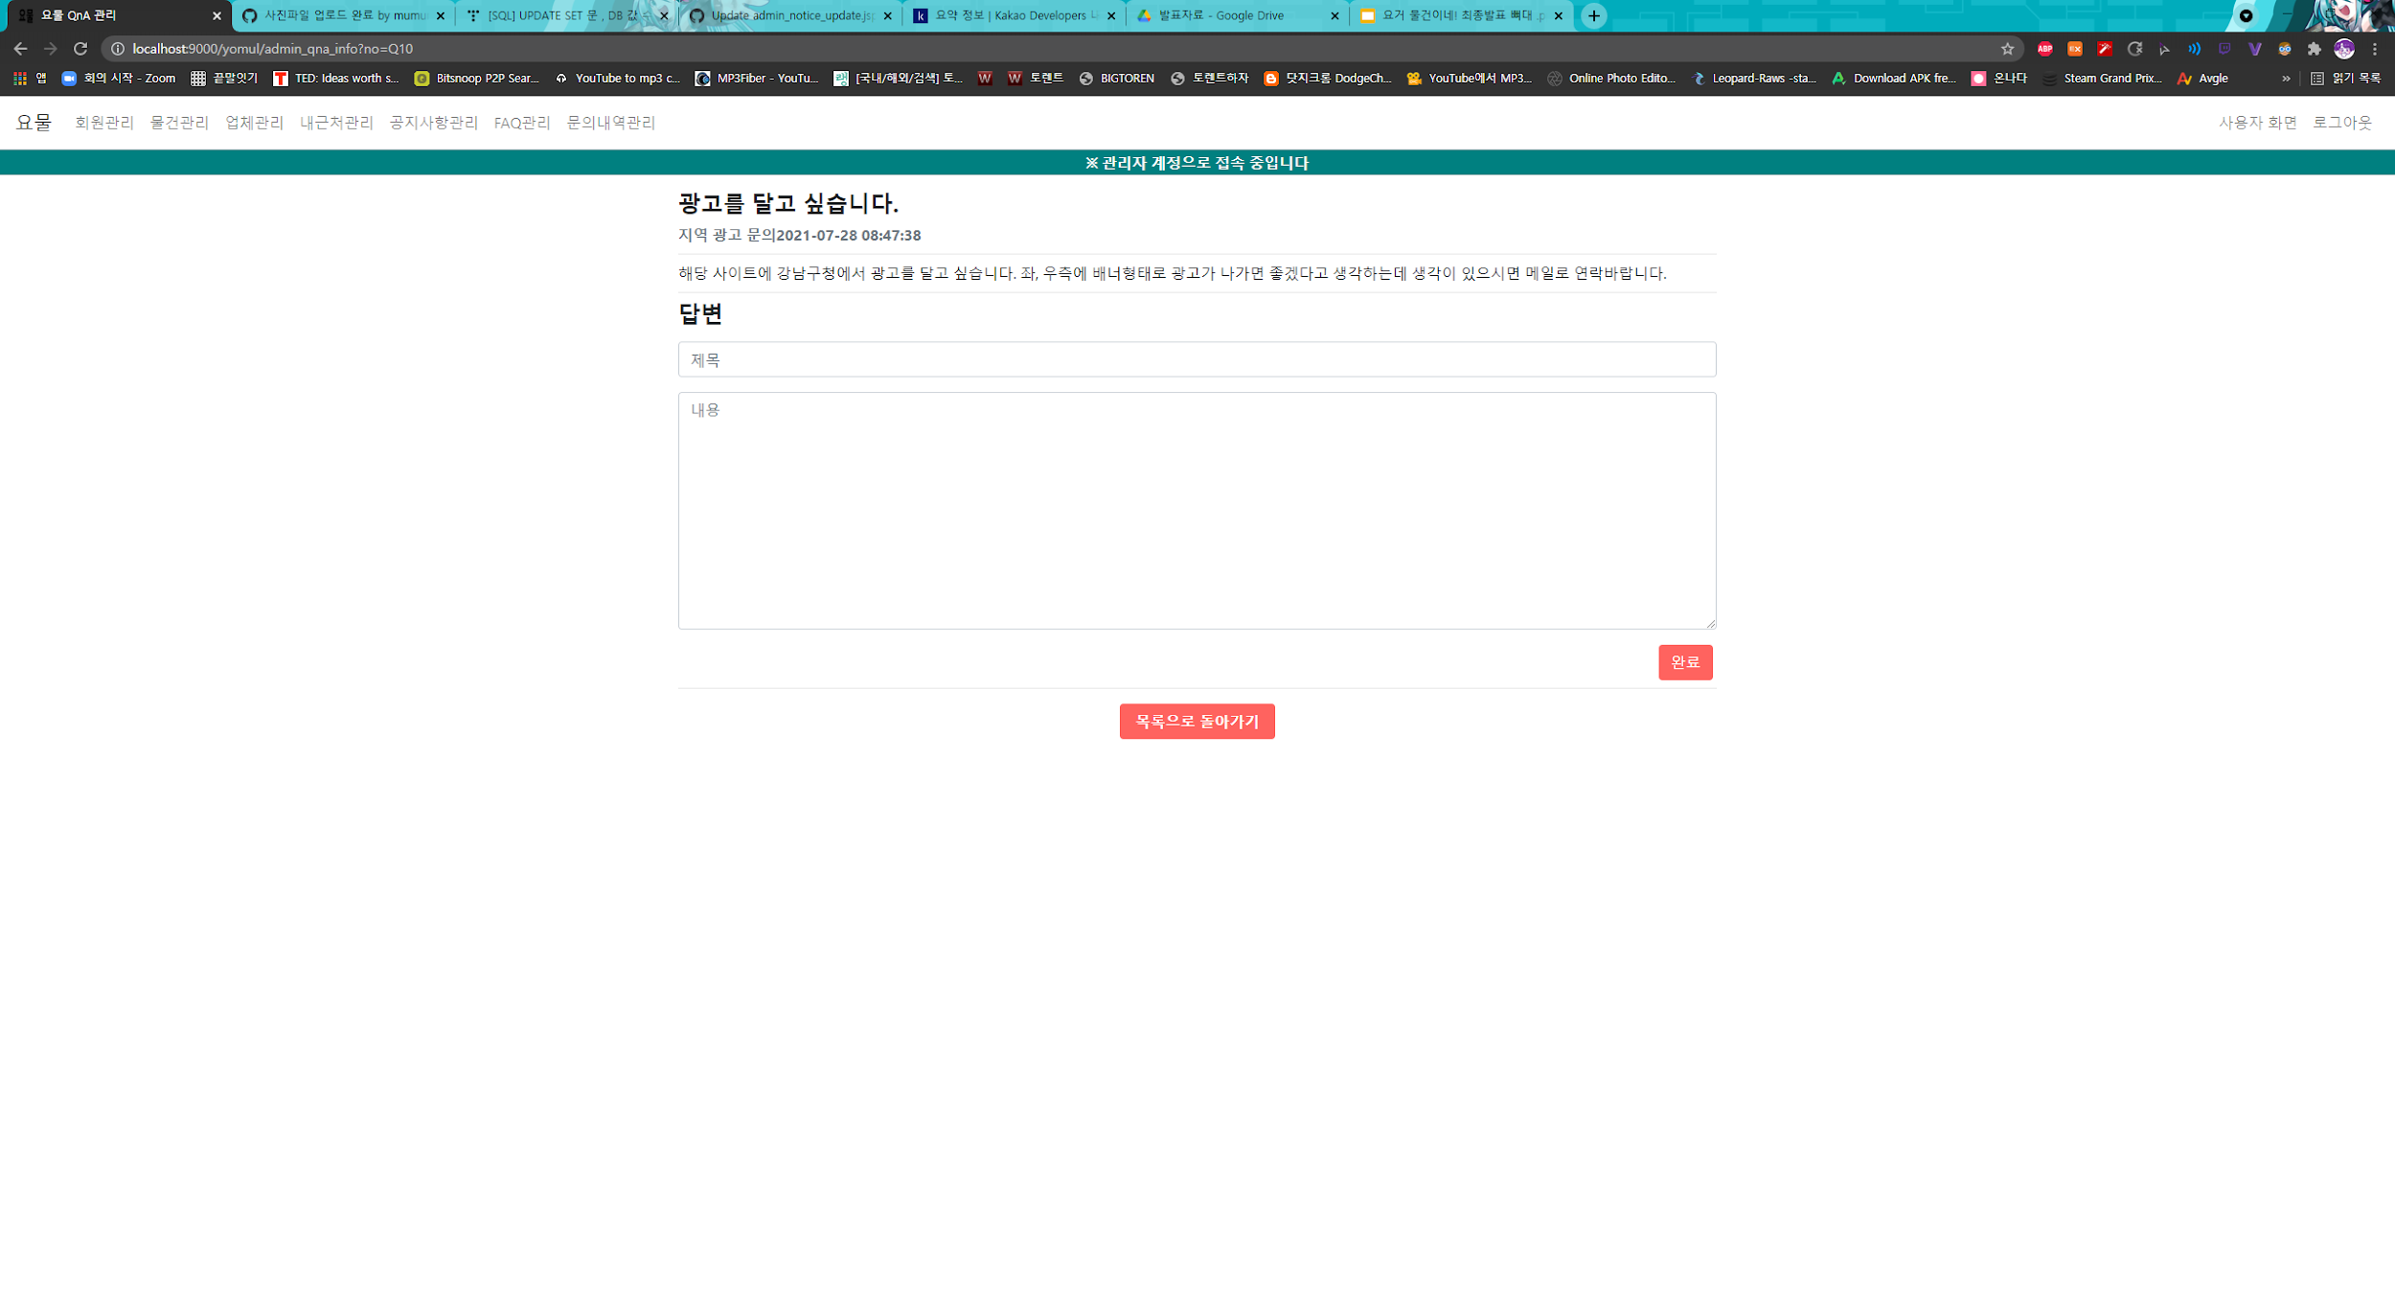
구성 – 관리자 페이지 – 문의내역 관리
제목 - 상세보기

Slide 39
향후 발전 포인트
페이지 기능 축소에 따른 ‘동네생활’ 개발 중지
데이터베이스 파일 작성자까지 연동
에러 페이지 미완성
스프링의 다양한 기능을 활용하는데 제한이 있었다

Slide 40
향후 발전 포인트
다크모드
신고 기능과 관리자 페이지 연동
새로운 DB 활용해보고 싶었음
네트워크 연결

Slide 41
감사합니다

